Slide 1

WPROWADZENIE DO TELEKOMUNIKACJI
Dr hab. inż. Mieczysław Jessa, prof. PP
Politechnika Poznańska,
Wydział Elektroniki i Telekomunikacji,
ul. Polanka 3 (pok. 125), 61-131 Poznań, Poland
tel.: +48 61 665 38 54, fax: +48 61 665 38 30
e-mail: mjessa@et.put.poznan.pl

Slide 2

Zakres merytoryczny przedmiotu:
Pojęcie telekomunikacji
1.1. Telekomunikacja i jej historia
1.2. System telekomunikacyjny
1.3. Sieć telekomunikacyjna
1.4. Model warstwowy
2. Podstawowe pojęcia telekomunikacji
2.1. Sygnał
2.2. Widmo
2.3. Modulacja
2.4. Zwielokrotnienie
2.5. Komutacja
2.6. Zarządzanie

Slide 3
Zakres merytoryczny przedmiotu:
3. Modulacje analogowe
3.1. Amplitudy
3.2. Kąta
3.3. Impulsów
4. Modulacje cyfrowe
4.1. ASK
4.2. PSK
4.3. FSK
4.4. Inne
5. Zamiana sygnału analogowego na cyfrowy
5.1. Próbkowanie
5.2. Kwantowanie
5.3. Kodowanie binarne
5.4. Kodowanie liniowe (kanałowe)
5.5. Regeneracja sygnału
5.6. System z modulacją PCM

Slide 4
Zakres merytoryczny przedmiotu:
6. Transport informacji w sieci telekomunikacyjnej
6.1. Nawiązywanie połączenia
6.2. Połączenie HRX
6.3. Topologie sieci
6.4. Warstwa dostępowa sieci
6.5. Warstwa transportowa sieci
6.6. Media transmisyjne stosowane w warstwie dostępowej i transportowej
7. Hierarchie systemów teletransmisyjnych
7.1. Strumienie E1 i DS1
7.2. Hierarchia PDH
7.3. Hierarchia SDH
7.4. Hierarchia OTH (OTN)
7.5. Przejście do sieci optycznych

Slide 5
Zakres merytoryczny przedmiotu:
8. Teoria informacji
8.1. Niepewność, informacja i entropia
8.2. Twierdzenie o kodowaniu źródła
8.3. Kodowanie bezstratne i stratne
8.4. Pojemność kanału telekomunikacyjnego
8.5. Wnioski z twierdzenia o pojemności kanału
8.6. Kody wykrywające błędy
8.7. Kody korygujące błędy

Slide 6
Wprowadzenie do telekomunikacji
Pojęcie telekomunikacji
1.1. Telekomunikacja i jej historia
1.2. System telekomunikacyjny
1.3. Sieć telekomunikacyjna
1.4. Model warstwowy

Slide 7
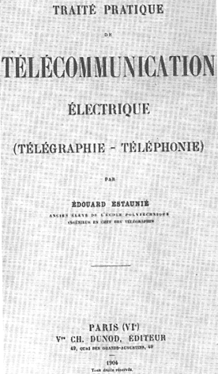
Telekomunikacja i jej historia
Termin „komunikacja” (w j. ang. communication) pochodzi od łacińskiego słowa communicatio oznaczającego proces wymiany informacji w społeczności. Przedrostek „tele” (odległość) został po raz pierwszy dodany do „komunikacja” przez Edouarda Estaunié (1862-1942) w roku 1904 w książce Traité pratique de télécommunication electrique (télégraphie-téléphone).
W książce zdefiniowano telekomunikację jako „wymianę informacji za pomocą sygnałów elektrycznych”
Pierwszą oficjalną, tj. uznaną w skali globalnej, definicję telekomunikacji wprowadziła Międzynarodowa Unia Telekomunikacyjna (ang. International Telecommunication Union - ITU) w roku 1932 jako „dowolną komunikację telegraficzną lub telefoniczną znaków, sygnałów, zapisów, obrazów i dźwięku dowolnej natury za pomocą przewodu, radia lub innego systemu lub procesu sygnalizacji elektrycznej lub wizualnej (semafor)”
Obecnie ITU definiuje telekomunikację (ang. Telecommunications) jako „dowolną transmisję, emisję lub odbiór znaków, sygnałów, zapisków, obrazów i dźwięków oraz informacji dowolnego rodzaju za pośrednictwem przewodu, radia, środków wizualnych lub innych systemów elektromagnetycznych”.

Slide 8
Przesyłanie wiadomości przed erą elektryczności
3200 p.n.e. – wynalezienie pisma (tereny obecnego Iraku).
1600 p.n.e. – wynalezienie alfabetu (tereny obecnego Libanu oraz Izraela).
VI w. p.n.e. – Cyrus Wielki wprowadza na terenie Persji pierwszy system pocztowy, następne w Egipcie, Rzymie oraz w Chinach.
Ok. 490 r. p.n.e. – pierwszy heliograf do przesyłania znaków świetlnych (Grecja).
200 r. p.n.e. – wynalezienie papieru (Chiny).
XIV w. – wprowadzenie do marynarki sygnalizacji za pomocą 2 flag (tzw. semafor flagowy).
1445 – wynalezienie druku (Johannes Gutenberg).
1476 – pierwsze drukowane dokumenty (William Caxton, Anglia).
1512 – król Henryk III tworzy pocztę królewską (Anglia).
1641 – pierwsza gazeta (Anglia).
1672 – pierwszy telefon (mechaniczny); Robert Hooke (Anglia).
1790 – pierwszy telegraf (optyczny); Chappe brothers (Francja).

Slide 9
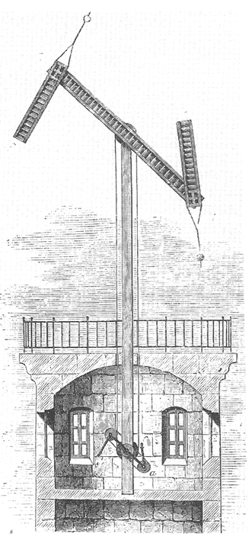
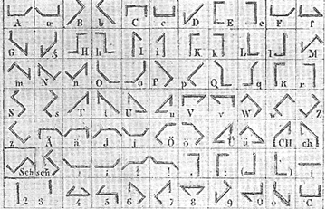
Telegraf optyczny
1792 – telegraf optyczny Claude Chappe (1763-1805)

Slide 10
Telegraf elektryczny
1833 – prace Carla Friedricha Gaussa i Eduarda Webera nad galwanometrem; przesłanie na odległość ok. 60 m oprócz sygnałów START, STOP, także sygnału kodowanego; opracowanie przez Gaussa 5 kodów telegraficznych.
1836 – Carl August von Steinhel opracowuje kod telegraficzny dla liter i cyfr od 0-9. W roku 1837 za pomocą poprawionego telegrafu własnej konstrukcji przesyła wiadomość na odległość 6 km z szybkością 40 znaków na minutę.
1837 – Samuel Finley Breese Morse demonstruje razem z Josephem Henry Gale przesłanie wiadomości na odległość 550 m za pomocą przewodu (drutu) i telegrafu elektrycznego własnej konstrukcji; zgłoszenie patentu w USA.
1839 – uruchomienie pierwszego telegrafu pomiędzy stacjami kolejowymi London-Paddington i West Drayton (21 km); brak ochrony patentowej w UK.
1844 – S. Morse uruchamia za pieniądze Kongresu USA (po udanej demonstracji na Kapitolu w grudniu 1842 roku; 89 za do 83 przeciw) eksperymentalną linię telegraficzną Waszyngton-Baltimore.
1845 – S. Morse razem z kilkoma innymi osobami zakłada Magnetic Telegraph Company, która w styczniu 1846 roku uruchamia pierwszą komercyjną linię telegraficzną pomiędzy Nowym Jorkiem i Filadelfią. Używany jest telegraf Morse’a, znacząco uproszczony przez Alfreda Vaila.

Slide 11
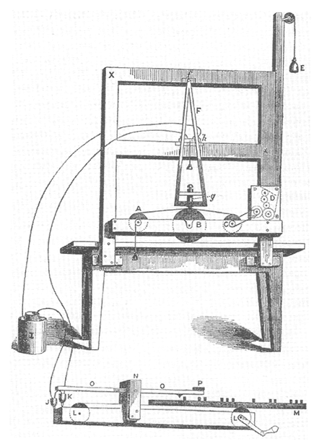
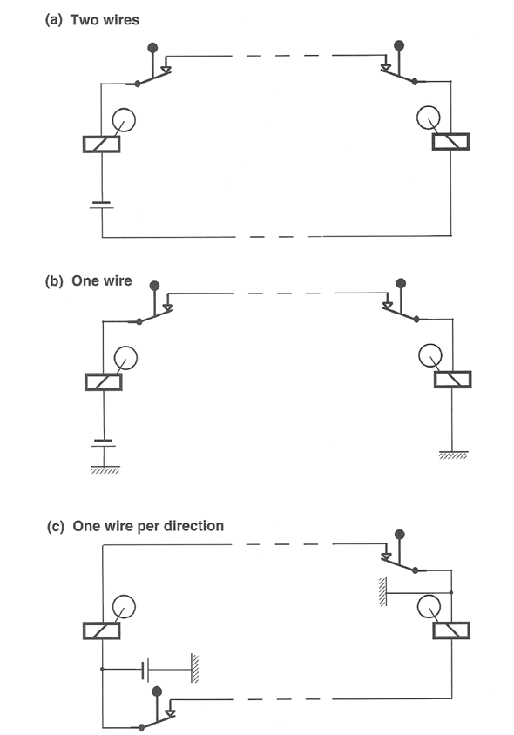
Telegraf Morse’a
Replika pierwszego telegrafu elektrycznego
Połączenia elektryczne dla telegrafu Morse’a

Slide 12

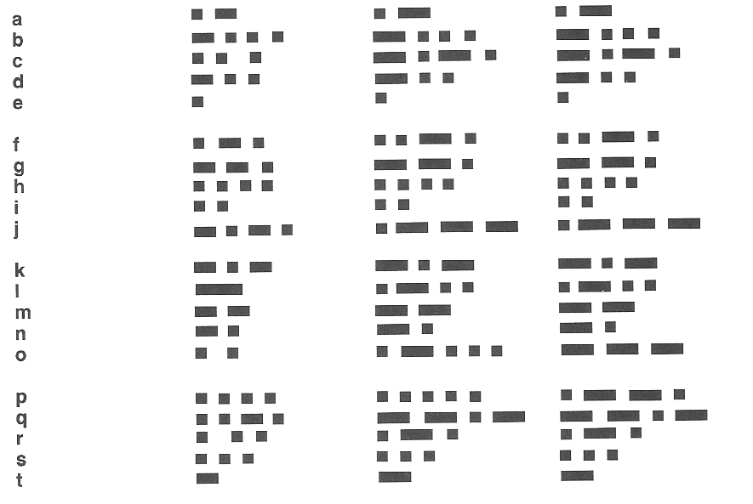
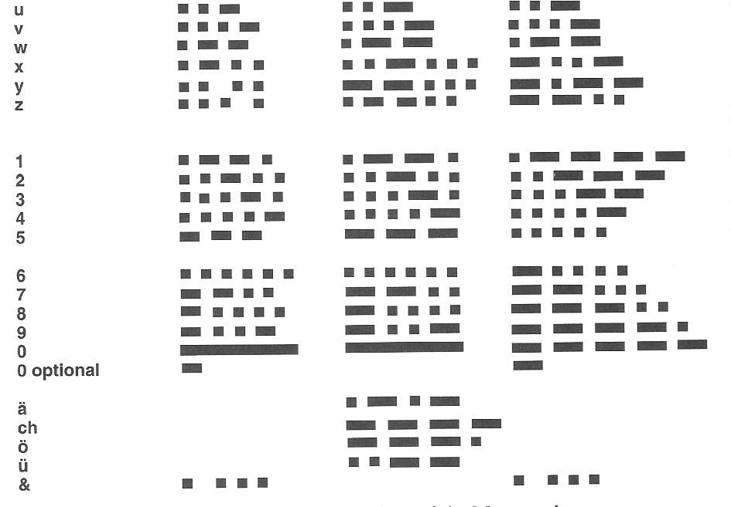
Kod Morse’a
Kod telegraficzny, znany obecnie jako kod Morse’a, został opracowany na zamówienie Samuela Morse’a przez Alfreda Vaila.

Slide 13
Sygnał SOS
1905 – Rząd Niemiec przyjmują sygnał ( · · · ̶­­ ̶ ̶ · · · ) (SOS) jako sygnał wzywania pomocy
1908 – II Międzynarodowa Konwencja Radiotelegraficzna przyjmuje sygnał SOS jako standardowy sygnał wzywania pomocy. W odbiorze powszechnym „dopisano” do sygnału SOS kilka interpretacji: Save Our Souls/Skin, Save Our Ship czy Send Out Succour (z francuskiego pomoc, ratunek). Sygnał SOS po raz pierwszy nadano 10.06.1909 roku z okolic Azorów (statek „Slavonia”)
SOS SOS SOS (urgent distress call follows) DE (from) GBTT GBTT GBTT (call sign of the Queen Elizabeth 2 radio room, repeated 3 times) QUEEN ELIZABETH 2 (name of ship) PSN (position is) 49.06.30 N (north), 04.30.20 W (west). (Ship is) ON FIRE, (crew) ABANDONING SHIP AR (end of transmission) K (reply, anyone)
Odpowiednikiem sygnału SOS w łączności radiotelefonicznej i telefaksowej jest słowo „mayday” powtórzone 3x wprowadzone jako standard w roku 1927 przez Międzynarodową Konwencję Radiową.

Slide 14
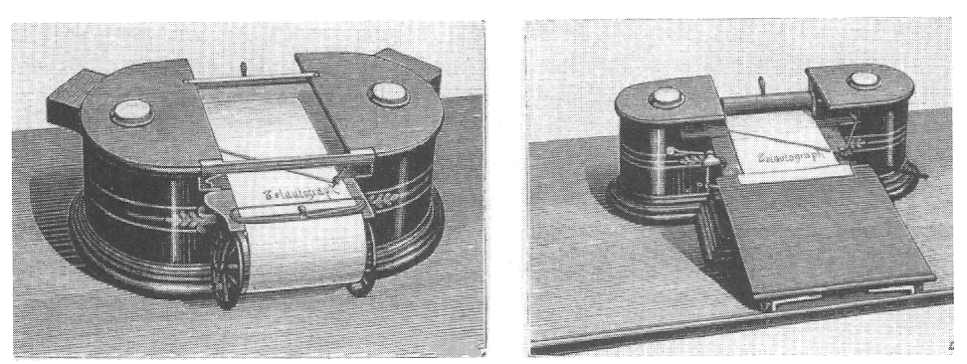
Telegrafia obrazu
1843 – Aleksander Bain patentuje w UK pierwsze urządzenie do „skanowania” i przesyłania obrazu za pomocą elektryczności. Narodziny telefaxu nazywanego także facsimile (z łaciny facere=wykonać i simle=podobny), obecnie znanego jako fax.
1843 – 1888; powstaje wiele projektów urządzeń do przesyłania obrazu ale na przeszkodzie rozpowszechnienia usługi stoją wymagania dla nośnika obrazu (np. przewodzący prąd podkład i nieprzewodzący prądu „pędzel”). Renesans faksu następuje w latach 70 XX wieku po rozpowszechnieniu skanerów optycznych.
Telefax (telautograph) opracowany przez Elizę Gray (1870)

Slide 15
Telefonia
1796 – Gottfried Hurth (Niemcy) proponuje nazwę „telephone” zaczerpniętą z Greki dla określenia przesyłania mowy za pomocą tub,
1854 – Charles Bourseul w książce L’Illustration objaśnia swoja idę przesyłania mowy za pomocą elektryczności,
1861 – Philipp Reis prezentuje na posiedzeniu Physical Society we Frankfurcie nad Odrą pierwsze urządzenie, które transmituje dźwięk za pomocą elektryczności,
1863 – Philipp Reis pokazuje ulepszony „telefon”; słuchacze zgodnie twierdzą, że można zrozumieć słowa i dźwięki piosenki,
1873 – umiera Philipp Reis nie zdążywszy rozpowszechnić wynalazku, m.in. z powodu opinii naukowców niemieckich, którzy nie uważali wynalazek Reisa za istotny. W Niemczech oraz w wielu innych krajach to właśnie Philipp Reis jest uważany za wynalazcę telefonu.

Slide 16
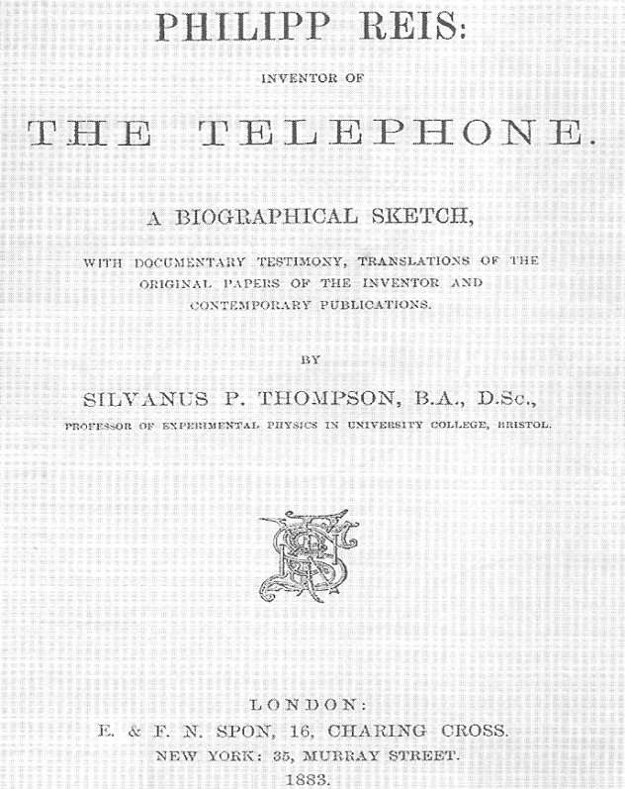
Telefonia
1876 – Aleksander Graham Bell zgłasza 6-stronicowy patent (2 godziny wcześniej przed Elishią Gray współzałożycielkę Western Electric Manufacturing) na urządzenie odwołujące się do telegrafii (nie używa ani słowa „telephone” ani „speech”). W zgłoszeniu opisuje metodę przesyłania za pomocą tego samego kabla sygnałów wielu urządzeń telegraficznych nastrojonych na różne częstotliwości rezonansowe (początek FDM).
Książka S. Thompsona (UK) na temat telefonii, broniąca pierwszeństwa Reisa jako wynalazcy telefonii: „The honor to have transmitted the human voice by means of electricity first, owes to Reis.”

Slide 17
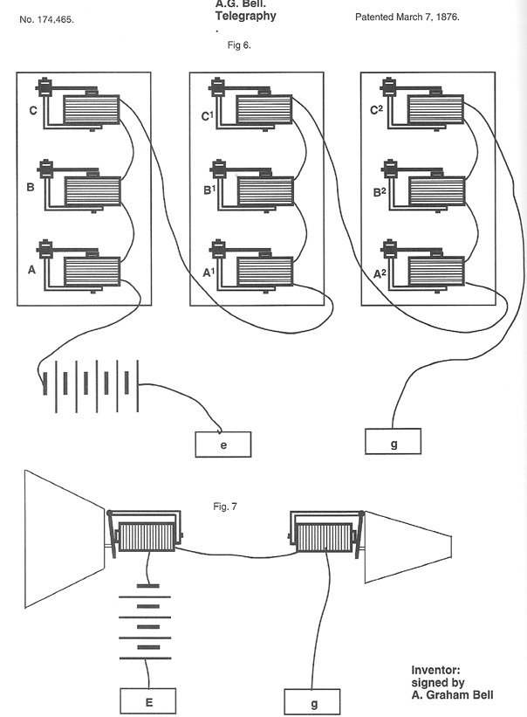
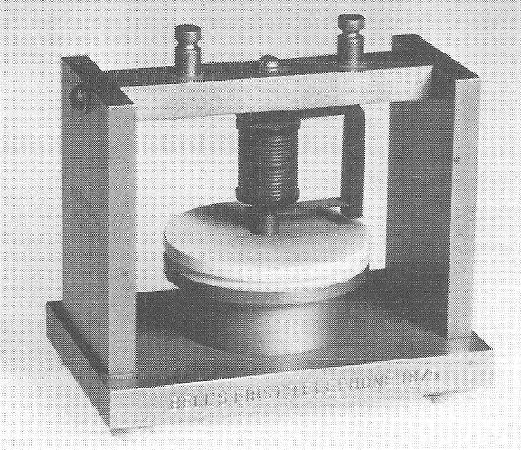
Telefonia
Rysunek ze zgłoszenia patentowego Bella opisany jako „for vocal or other sound transmission as simultaneous telegraphic signals on line” (z lewej na górze pierwszy telefon Bella)

Slide 18
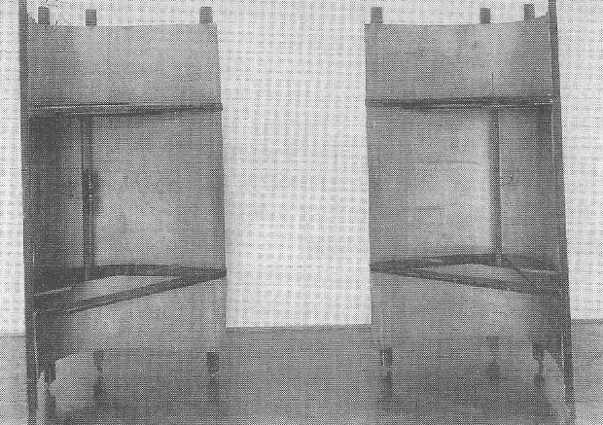
Radio
1880 – A. G. Bell konstruuje „photophone”, urządzenie, które potrafi przesłać dźwięk bezprzewodowo za pomocą światła (pierwsze bezprzewodowa transmisja dźwięku),
1888 – Heirich Rudolf Hertz potwierdza eksperymentalnie prawa (wzory) Faradaya-Maxwella. W tym celu konstruuje pierwsze anteny nadawcze i odbiorcze,
1893 – Nikola Tesla jako pierwszy przesyła sygnał telegraficzny za pomocą fal radiowych; patentuje swoje rozwiązanie.

Slide 19
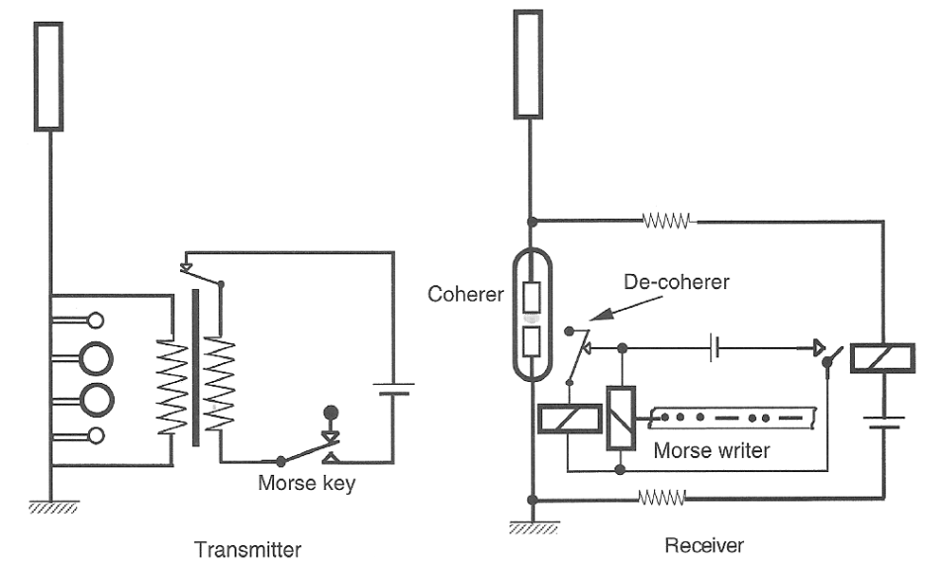
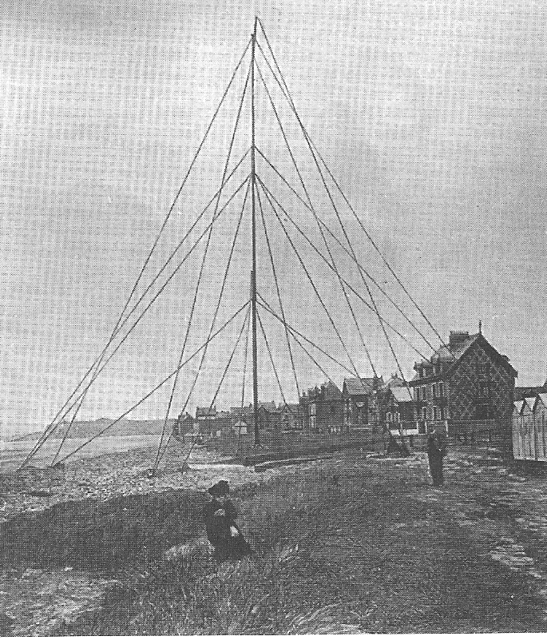
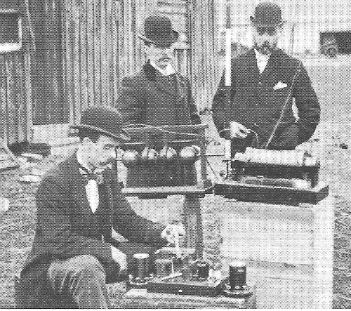
Radio
1896 – Giuglielmo Marconi wykorzystuje doświadczenia Tesli i opracowuje własny projekt nadajnika i odbiornika do przesłania sygnału telegraficznego drogą radiową (2,5 MHz). Przesyła sygnał na odległość 2,4 km.

Slide 20
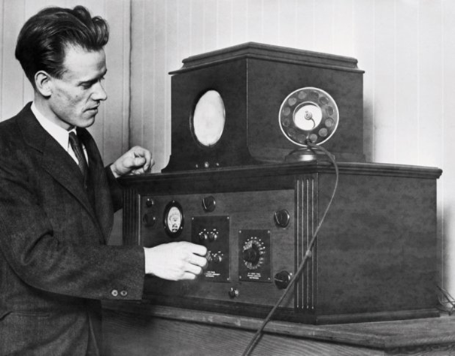
Telewizja
1928 (styczeń) – Philo T. Farnsworth (USA) demonstruje działanie pierwszego całkowicie elektrycznego (elektronicznego) systemu telewizji czarno-białej. Podobne urządzenie w roku 1929 prezentuje Vladimira K. Zworykina,
1928 (lipiec) – pierwsza transmisja telewizyjna w kolorze (Londyn),
1939 – BBC rozpoczyna nadawanie programu telewizyjnego na zasadach komercyjnych,
1930 – prezentacja pierwszego wideo-telefonu (USA).

Slide 21
Podstawy telekomunikacji cyfrowej
1928 – Harry Nyquist publikuje pracę nt. teorii transmisji sygnału w telegrafii. Podaje kryteria bezbłędnego odbioru sygnałów telegraficznych przez niezaszumione kanały ze stratami. Podstawy teorii próbkowania.
1933 – Edwin H. Armstrong prezentuje koncepcję modulacji częstotliwości FM (wcześniej, w 1918 wynalazł odbiornik superheterodynowy używany do dzisiaj). Koniec formułowania podstawowych koncepcji modulacji analogowych.
1937 – Alec Reeves proponuje uniwersalny sposób zamiany sygnału analogowego na sygnał cyfrowy. Początek modulacji kodowo-impulsowej PCM (ang. Pulse Code Modulation).
1943 – D. O. North opracowuje tzw. filtr dopasowany do sygnału, który pozwala na optymalny odbiór sygnału zaszumionego addytywnym szumem białym.
1947 – V. A. Kotjelnikow broni rozprawę doktorską, w której przedstawia nowy, geometryczny opis sygnałów.
1948 – Claude Schannon publikuje dwie prace: Mathematical Theory of Communication oraz Communication Theory of Secrecy Systems. Pierwsza daje początek torii informacji, a druga teorii kryptografii z punktu widzenia teorii informacji (utajniona od 1941 do 1948).

Slide 22
Sieci komputerowe - Internet
1958 – Departament obrony USA powołuje do istnienia agencję ARPA (ang. Advanced Research Project Agency).
1961 – L. Kleinrock publikuje artykuł nt. „packet-swithing theory”. Początki transmisji i komutacji pakietów.
1962 – propozycja utworzenia „galactic network”.
1965 – pierwsza transmisja danych pomiędzy oddalonymi komputerami; wykorzystuje modem (modulator-demodulator) akustyczny.
1969 – pierwsza sieć komputerowa Arpanet. Do transmisji wykorzystuje infrastrukturę telefoniczną, a dane są przesyłane za pomocą modemów pracujących w paśmie telefonicznym 300 Hz – 3400 Hz.
1972 – wprowadzenie koncepcji listu elektronicznego przez Raya Tomlinsona.
1973 – zmiana nazwy ARPA na DARPA (Defence ARPA).
1973 – artykuł na temat nowego protokołu dla sieci Arpanet: protokół TCP/IP (ang. Transmission Control Protocol/Internet Protocol); TCP kontroluje transmisję i jest wyposażony w możliwość korygowania błędów, a IP kontroluje adresowanie, ruting oraz kierowanie pojedynczymi pakietami.

Slide 23
Sieci komputerowe - Internet
1976 – demonstracja globalnych możliwości zastosowań TCP/IP: transmisja wiadomości poprzez radio (California) do sieci Arpanet i dalej tą siecią poprzez obszar USA, a następnie via system satelitarny Satnet do Londynu.
1980 – Utworzenie w USA Computer Science Research Network (CSNET), która w ciągu 6 lat łączy sieci komputerowe wszystkich znaczących uniwersytetów oraz instytucji akademickich.
1983 – Rozdzielenie sieci Arpanet od sieci publicznej, nazwanej dalej siecią Internet; nowa sieć militarna otrzymuje nazwę Milnet.
1983 – rozdzielenie kropką nazwy domeny od nazwy hosta; standardowy adres e-mail wprowadzony przez Raya Tomlinsona (1972) przyjmuje postać:
name@host.domain
1990 – Tim Berners-Lee (UK) pracujący w CERN opracowuje intuicyjnie oczywistą metodę nawigacji umożliwiającą dotarcie do informacji dostępnej w Internecie niezależnie od miejsca jej zdeponowania; powstanie HTML (ang. HyperText Markup Language); wprowadza pojęcie World Wide Web (www) odnoszące się do informacji rozproszonej w sieci (pajęczej).
1992 – powstanie HTTP (ang. HyperText Transfer Protocol) oraz URL (ang. Uniform Resources Locator)

Slide 24
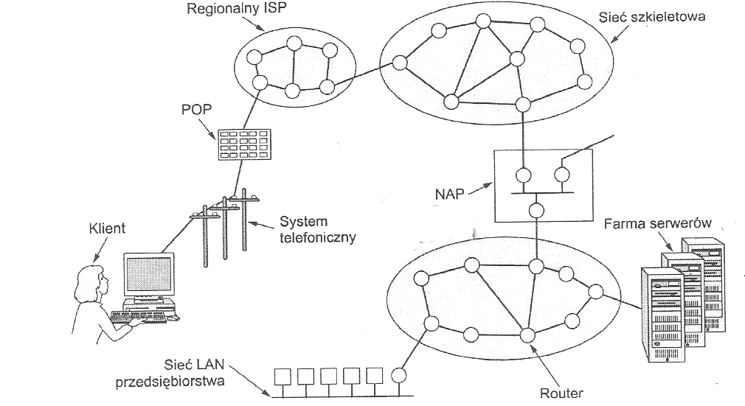
Sieci komputerowe - Internet
Sieć Internet w ogólnym zarysie; POP (Point of Presence) – punkt przekazywania danych z klasycznej sieci telekomunikacyjnej do regionalnego ISP (Internet Service Provider), NAP – Network Access Point

Slide 25
Telefonia komórkowa
1946 – komercyjne radio mobilne w St. Louis (Missouri), pasmo 150 MHz.
1956 – radio mobilne w paśmie 450 MHz; do 1964 roku 1,5 mln abonentów.
1956-1980 – koegzystuje wiele niezależnych systemów radia mobilnego, czasami współdziałających ze sobą za pośrednictwem sieci PSTN (ang. Public Switching Telephone Network).
1967 – artykuł K. Araki (NTT – Nippon Telegraph and Telephone) nt. ogólnokrajowego mobilnego sytemu radiowego dla łączności telefonicznej.
1970 – początek techniki trunkingowej: system efektywnego wykorzystania małej liczby dostępnych kanałów radiowych – powszechne użycie w transporcie kołowym.
1978 – pierwsza demonstracja systemu AMPS (ang. Advanced Mobile Phone System); interferencje z kanałami wojskowymi i telewizją oraz problemy organizacyjne przesuwają datę wprowadzenia do powszechnego użycia na rok 1983.
1979 – NTT uruchamia pierwszy system telefonii komórkowej (MCS – Mobile Control Station) dla użytku publicznego; początek ery telefonii komórkowej.

Slide 26
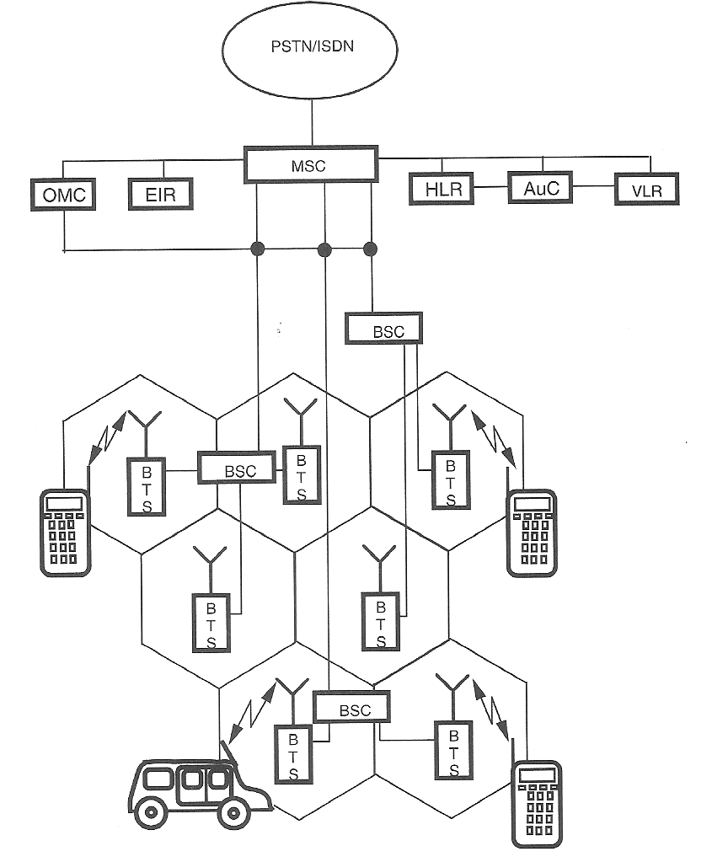
BTS-stacja bazowa,
BSC-kontroler stacji bazowej
OMC-centrum eksploatacji i utrzymania,
MSC-centrala sieci komórkowej,
EIR-rejestr identyfikacji wyposażenia,
HLR-rejestr abonentów rodzimych,
VLR-rejestr abonentów-gości,
AuC-centrum uwierzytelniania i autoryzacji

Slide 27
Telefonia komórkowa
1981 – powstanie Nordic Mobile Telephone (NMT), pasmo 450 MHz.
1982 – powołanie Groupe Speciale Mobile dla opracowania cyfrowego systemu telefonii komórkowej (GSM); nazwanie systemów analogowych systemami 1G.
1983 – oddanie do użytku sytemu AMPS w USA.
1985 – start Total Access Communication System (TACS) w UK.
1985 – początek telefonii komórkowej w Niemczech; system C 450.
1985 – system RadioCom 2000 we Francji.
1986 – NMT 900.
1990 – koniec prac nad standardem GSM; koncepcja wiadomości SMS (ang. Small Message Services).
1991 uruchomienie systemu GSM w Finlandii (2G); równolegle opracowano system DCS 1800 (ang. Digital Cellular System at 1800 MHz) przeznaczony dla terenów miejskich.
1996 – prezentacja International Mobile Telecommunications System IMT-2000 (3G).

Slide 28
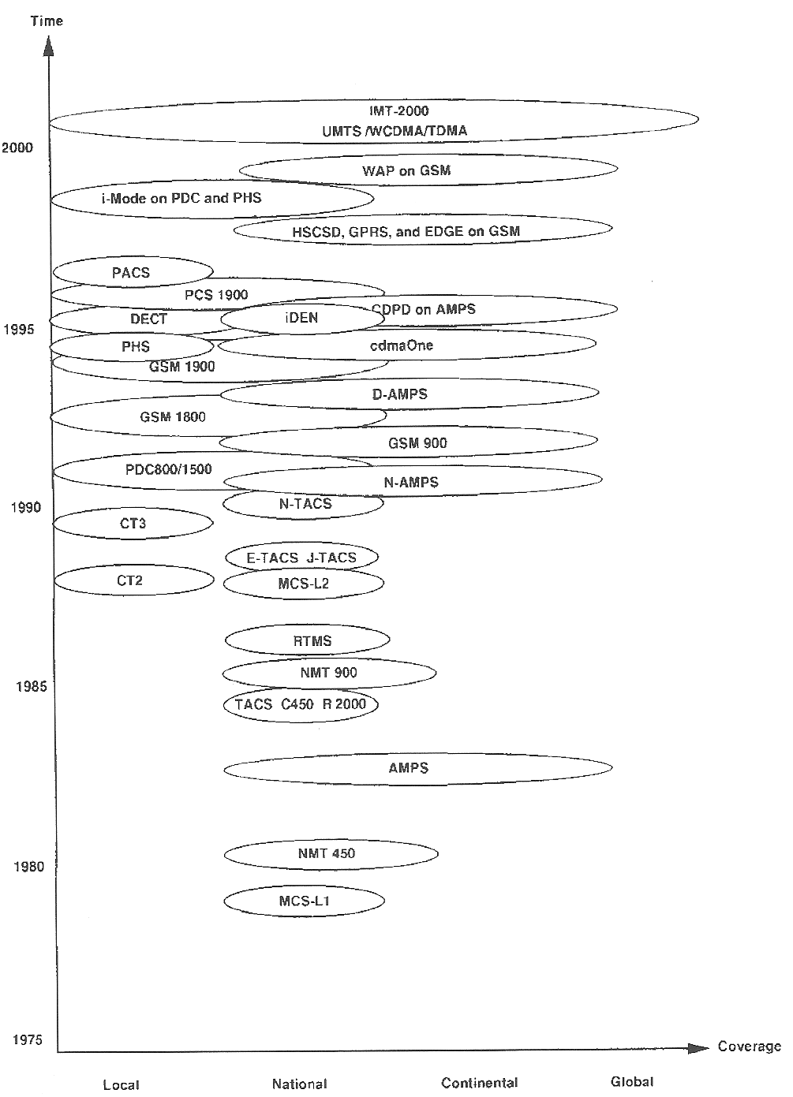
Telefonia komórkowa
1998 – prezentacja systemu UMTS (ang. Universal Mobile Telecommunications System) opracowywanego przez ITU jako kompromis pomiędzy USA i Europą (3G).
2001 – początek prac nad systemem 4G - przesyłanie dźwięku i danych za pomocą pakietów (kandydaci-mobile WiMAX* i LTE).
2009 – uruchomienie systemu LTE (ang. Long Term Evolution) (3,9G lub super 3G), Skandynawia.
2010 – rozwinięcie 3,9G do LTE-Advanced spełniającego wymagania ITU dla IMT (4G) (300 Mbit/s).
2012 - rozpoczęcie prac nad następcą 4G - systemem 5G (EU; Korea - 2008); wymagania to: przepływności do 100 Gbit/s (stan na 2017 to 5 Gbit/s – Ericsson), małe opóźnienia, pojemność do 5 mld użytkowników, obsługa Internetu Rzeczy); planowane zakończenie prac standaryzacyjnych – rok 2020, wdrożenie przed 2025.
  *WiMAX (Worldwide Interoperability for Microwave Access)

Slide 29
System 5G

Slide 30
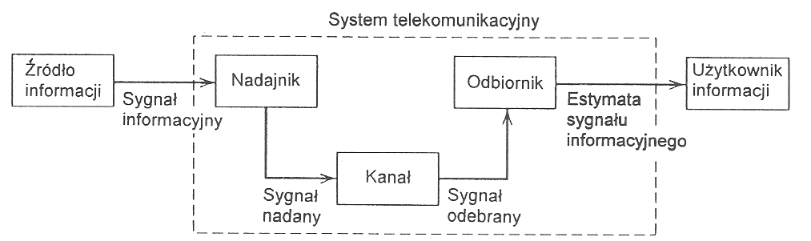
System telekomunikacyjny
Ogólna postać systemu telekomunikacyjnego

Slide 31
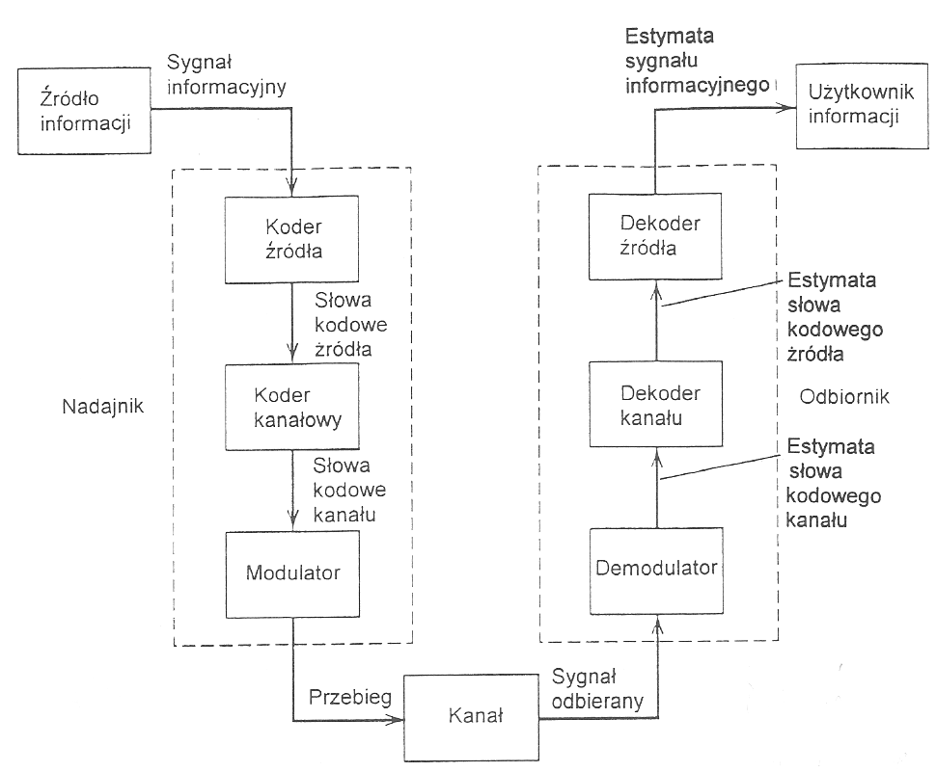
System telekomunikacyjny
Cyfrowy system telekomunikacyjnego

Slide 32
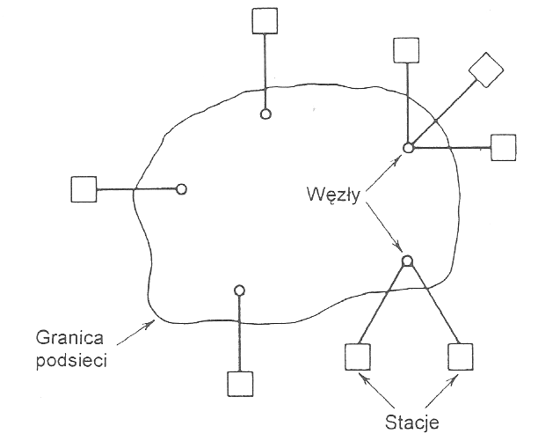
Sieć telekomunikacyjna
Sieć telekomunikacyjna (definicja klasyczna) jest zbiorem inteligentnych węzłów, których najważniejszą rolą jest kierowanie danych w sieci, oraz połączeń pomiędzy nimi. Może mieć różne topologie. Pełna specyfikacja sieci wymaga określenia tzw. architektury funkcjonalnej, fizycznej oraz informacyjnej.

Slide 33
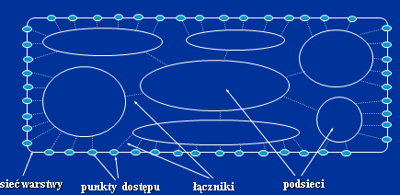
Sieć telekomunikacyjna
Sieć telekomunikacyjna (w modelu warstwowym) definiowana jest przez kompletny zbiór punktów dostępu (AP), które mogą być skojarzone ze sobą w celu przesłania informacji charakterystycznej dla danej warstwy. Skojarzenia pomiędzy AP mogą być tworzone/usuwane na bieżąco przez proces zarządzania (podstawowa koncepcja dla SDF – Software Defined Network).

Slide 34
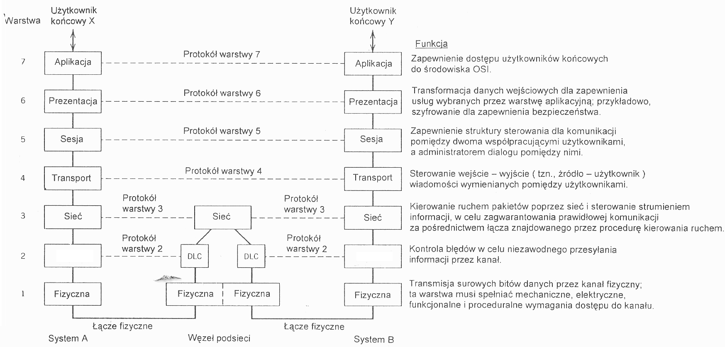
Model warstwowy
Łącze
Łącze
Łącze
Model warstwowy połączenia systemów otwartych (tzw. model OSI); DLC – Data Link Control

Slide 35
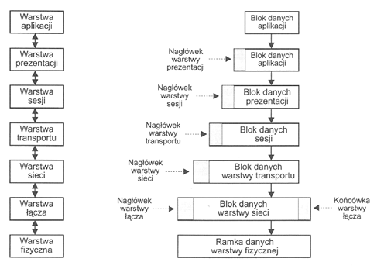
Model warstwowy
Struktury pakietów poszczególnych warstw modelu OSI

Slide 36
Literatura
1. A. A. Huurdeman „The worldwide history of telecommunications”, Wiley, 2003
2. S. Haykin „Systemy telekomunikacyjne”, WKŁ, t.1 i t.2, 1998.

Slide 37
Wprowadzenie do telekomunikacji
2. Podstawowe pojęcia telekomunikacji
2.1. Sygnał
2.2. Widmo
2.3. Modulacja
2.4. Zwielokrotnienie
2.5. Komutacja
2.6. Zarządzanie

Slide 38
Sygnał
Pojęcie pierwotne (ang. primitive idea) - zbiór
Zbiory dzielimy na:
przeliczalne
nieprzeliczalne
Zbiór przeliczalny to taki zbiór, którego elementy można „ponumerować” za pomocą liczb naturalnych.
Zbiór nieprzeliczalny to taki zbiór, którego elementów nie można „ponumerować” za pomocą liczb naturalnych.
Zbiory przeliczalne: zbiór liczb naturalnych, całkowitych, wymiernych, parzystych itp.
Zbiór nieprzeliczalny: zbiór liczb rzeczywistych, niewymiernych, zespolonych itp.

Slide 39
Sygnał
Liczność zbioru – liczba elementów zbioru.
Dwa zbiory są równoliczne gdy mają tę samą liczbę elementów.
Definicja
Dwa zbiory A i B są równoliczne (są tej samej mocy) wtedy i tylko wtedy, gdy każdemu elementowi zbioru A można przyporządkować dokładnie jeden element zboru B oraz gdy każdy element zbioru B jest obrazem dokładnie jednego elementu zbioru A.
Wniosek
Dwa zbiory A i B są równoliczne (są tej samej mocy) wtedy i tylko wtedy, gdy istnieje odwzorowanie różnowartościowe (1:1) pomiędzy zbiorami A i B.
Zbiór liczb naturalnych jest równoliczny ze zbiorem zbiór liczb całkowitych, wymiernych, parzystych i nieparzystych.
Zbiór liczb rzeczywistych jest równoliczny ze zbiorem liczb niewymiernych, zespolonych, ale nie jest równoliczny (są różnej mocy) ze zbiorem liczb naturalnych, całkowitych, wymiernych, parzystych, nieparzystych itd.

Slide 40
Sygnał
Sumowanie elementów zbioru przeliczalnego np. od 10 do 20:
Sumowanie elementów zbioru nieprzeliczalnego np. od t₁ do t₂ (t₁ i t₂ przyjmują wartości ze zbioru liczb rzeczywistych)
Uwaga:
Wartości x_{n} oraz x_{t} mogą należeć do zbioru przeliczalnego lub nieprzeliczalnego.

Slide 41
Sygnał
Definicja
Sygnałem nazywamy przebieg dowolnej wielkości fizycznej w czasie. Do oznaczenia sygnału będziemy używali symbolu s(t).
Wniosek:
Sygnał jest nośnikiem informacji o zachodzącym procesie fizycznym, przy czym proces ten może mieć różną postać.
Istnieje wiele schematów klasyfikacji sygnałów. W telekomunikacji klasyfikujemy sygnały wg. obecności lub nie czynnika losowego oraz wg. postaci czasowej sygnału. Inne klasyfikacje to wg. obecności czynnika urojonego w opisie sygnału, wg. wartości energii/mocy sygnału, wg. liczby zmiennych potrzebnych do opisu sygnału itp.

Slide 42
Sygnał
Klasyfikacja sygnałów wg. obecności lub nie czynnika losowego w sygnale:
Sygnały deterministyczne – sygnały których wartości są znane w dowolnej chwili.
Sygnały niedeterministyczne (stochastyczne) – sygnały których wartości w danej chwili nie są znane ale są znane prawa statystyczne, według których przyjmują wartości. W opisie matematycznym występuje czynnik losowy modelowany za pomocą zmiennej (zmiennych losowych).
Sygnały deterministyczne dzielimy dalej na okresowe i nieokresowe.
Definicja
Sygnał s(t) jest sygnałem okresowym o okresie T wtedy i tylko wtedy, gdy dla każdego t zachodzi:
s(t+T)=s(t)
W przeciwnym razie s(t) nazywamy sygnałem nieokresowym. Zmienną f=1/T nazywamy częstotliwością (repetycji) sygnału okresowego s(t).

Slide 43
Sygnał
Klasyfikacja sygnałów wg. obecności lub nie czynnika losowego w sygnale cd.:
Sygnały stochastyczne dzielimy na:
Stacjonarne
Niestacjonarne
Sygnały stochastyczne stacjonarne – sygnały stochastyczne, których właściwości nie zależą od wyboru chwili obserwacji (nie ulegają zmianie przy przesuwaniu się wzdłuż osi czasu).
Sygnały stochastyczne niestacjonarne – sygnały stochastyczne, których właściwości zależą od wyboru chwili obserwacji (ulegają zmianie przy przesuwaniu się wzdłuż osi czasu).
Wśród sygnałów stacjonarnych wyróżnia się sygnały stacjonarne w węższym sensie (ściśle stacjonarne) i w szerszym sensie. Sygnały stacjonarne w szerszym sensie są stacjonarne względem wybranych parametrów.

Slide 44
Sygnał
Klasyfikacja sygnałów wg. obecności lub nie czynnika losowego w sygnale cd.:
Sygnały stochastyczne stacjonarne dzielimy na:
Ergodyczne
Nieergodyczne
Sygnały stochastyczne ergodyczne – sygnały których właściwości można określić na podstawie pojedynczego przebiegu czasowego.
Sygnały stochastyczne nieergodyczne – sygnały których właściwości nie można określić na podstawie pojedynczego przebiegu czasowego.
Uwaga:
Należy zwrócić uwagę na to, że każdy sygnał ergodyczny jest stacjonarny ale nie każdy sygnał stacjonarny jest ergodyczny.

Slide 45
Sygnał
Klasyfikacja wg. postaci czasowej sygnału:
Sygnały ciągłe w czasie – sygnały których wartości są określone dla każdej chwili czasu t.
Sygnały dyskretne w czasie – sygnały których wartości są określone w ściśle określonych chwilach lub przedziałach czasu.
Oprócz ciągłości/dyskretności w czasie w telekomunikacji (i nie tylko) wprowadza się pojęcie dyskretności/ciągłości w zbiorze wartości sygnału.
Sygnał ciągły jak i dyskretny w czasie może być zarówno ciągły (wartości należą do zbioru nieprzeliczalnego) jak i dyskretny (wartości należą do zbioru przeliczalnego) w zbiorze wartości. Sygnał ciągły lub dyskretny w czasie ale dyskretny w zbiorze wartości nazywamy sygnałem skwantowanym.
Jeżeli s(t) jest dyskretny w czasie i dyskretny w zbiorze wartości, a zbiór wartości jest skończony, to taki sygnał może być jednoznacznie zapisany w postaci ciągu liczb naturalnych o skończonej wartości. Jeżeli każdą z tych liczb zapiszemy w postaci l-bitowych słów kodowych, to otrzymamy sygnał cyfrowy (binarny).

Slide 46
Sygnał
Przejście od sygnału ciągłego w czasie do sygnału cyfrowego:
Sygnał ciągły w czasie
Zamiana na sygnał dyskretny w czasie (próbkowanie)
Zamiana na sygnał dyskretny w zbiorze wartości (kwantowanie)
Zapisanie wartości otrzymanych próbek (liczb) w postaci l-bitowych słów binarnych (kodowanie binarne)
Sygnał cyfrowy (binarny)

Slide 47
Sygnał
Parametry:
Wartość średnia sygnału x(t) ciągłego w czasie (wzór ogólny)
Wartość średnia sygnału x[n] dyskretnego w czasie (wzór ogólny)

Slide 48
Sygnał
Parametry cd.:
Wartość średnia sygnału x(t) ciągłego w czasie w przedziale od t₁ do t₂:
Wartość średnia sygnału x[n] dyskretnego w czasie w przedziale od n₁ do n₂, gdzie n₂ > n₁:

Slide 49
Sygnał
Parametry cd.:
Wartość średnia sygnału x(t) ciągłego w czasie o nieskończonym czasie trwania ale okresowego o okresie T:
Wartość średnia sygnału x[n] dyskretnego w czasie o nieskończonym czasie trwania ale okresowego o okresie N:

Slide 50
Sygnał
Energia sygnału x(t) ciągłego w czasie:
Energia sygnału x[n] dyskretnego w czasie:
Moc sygnału x(t) ciągłego w czasie:
Moc sygnału x[n] dyskretnego w czasie:

Slide 51
Sygnał
Sygnał jest sygnałem o ograniczonej energii (sygnałem energii) wtedy i tylko wtedy gdy E_{X} jest skończone.
Sygnał jest sygnałem o ograniczonej mocy średniej (sygnałem mocy) wtedy i tylko wtedy gdy P_{X} jest skończone.
Moc sygnału x(t) ciągłego w czasie ale okresowego (o nieskończonej energii) i okresie T:
Moc sygnału x[n] dyskretnego w czasie ale okresowego (o nieskończonej energii) i okresie N:
Wartość skuteczna sygnału ciągłego w czasie:

Slide 52
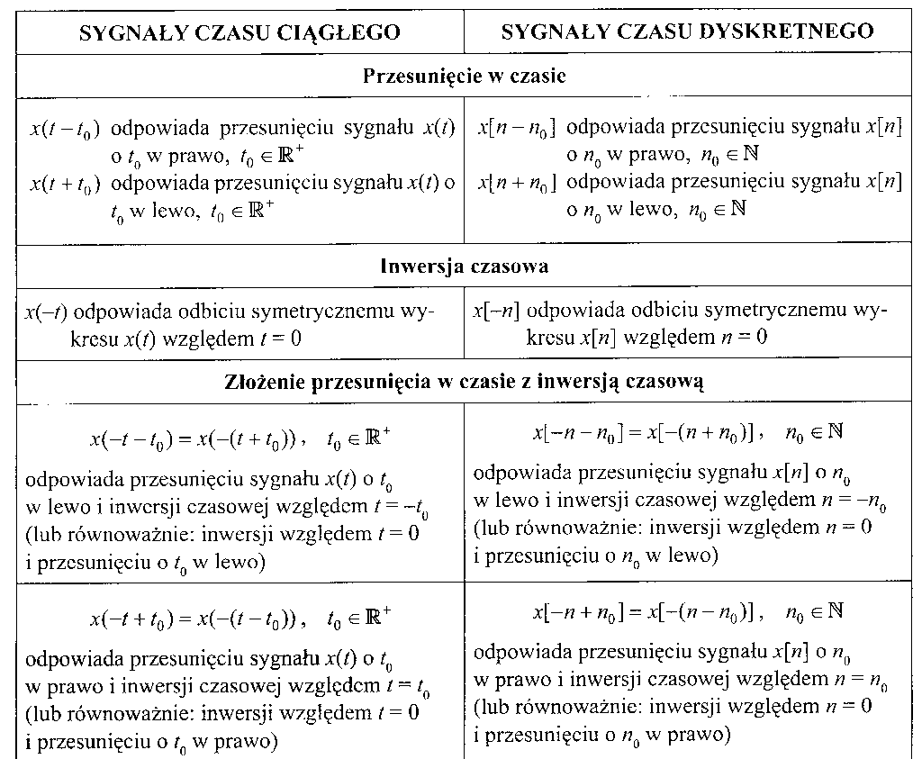

Slide 53
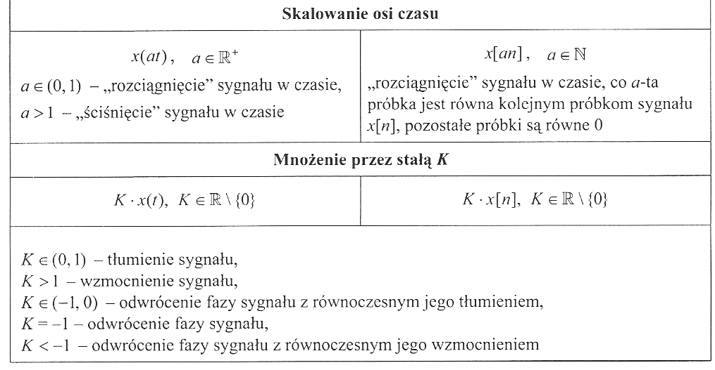

Slide 54
Sygnał
Jednostki:
W telekomunikacji sygnałem jest zazwyczaj przebieg napięcia, którego wartość wyrażamy w voltach [V]. Alternatywnie możemy ją wyrazić w decybelach („napięciowych”), obliczając wartość wyrażenia:
Moc sygnału jest iloczynem napięcia U oraz prądu I i jest wyrażana w watach. Ponieważ I=U/R otrzymujemy:
UWAGA
Definiując moc P_{x} sygnału x(t) (x[n]) milcząco zakładamy, że wartościowo P_{x} jest mocą P wydzieloną na oporniku 1Ω.
Inną jednostką są tzw. dBm:

Slide 55
Sygnał
Jednostki:
Moc sygnału, podobnie jak napięcie, możemy wyrazić w decybelach („mocy”), obliczając wartość wyrażenia:
Sygnał ma moc 0dB wtedy i tylko wtedy gdy P_{x}=1W. Jeśli moc sygnału jest mniejsza od 1W to wartości w decybelach są ujemne, a jeśli jest większa to dodatnie. Zmiana mocy o 3dB oznacza prawie dwukrotną zmianę mocy w watach.
Inną jednostką mocy są dBm obliczane ze wzoru:
Wartość w dBm mówi nam o ile moc danego sygnału jest większa (znak +) lub mniejsza (znak -) od mocy odniesienia równej 1mW.
Inną jednostką są tzw. dBm:

Slide 56
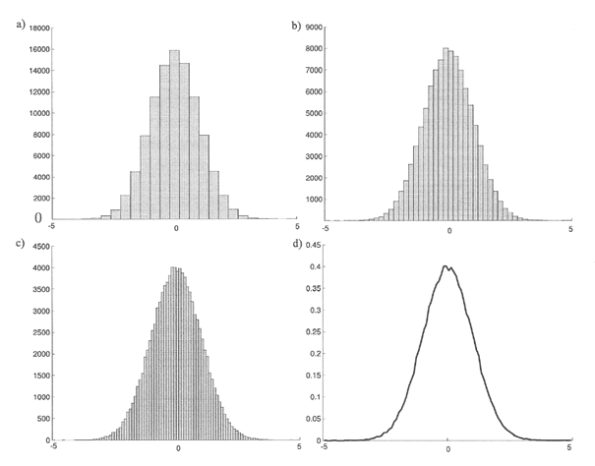
Sygnał
Histogram – jest to wykres słupkowy, na którym przedstawia się liczby występowania danej wielkości (np. napięcia sygnału), w przedziałach o zadanej szerokości Δ; N=10⁵ , a) Δ=0,4, K=25, b) Δ=0.2, K=50, c) Δ=0,1, K=100, d) estymata tzw. gęstości prawdopodobieństwa.

Slide 57
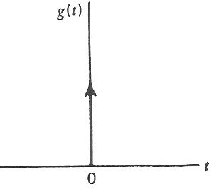
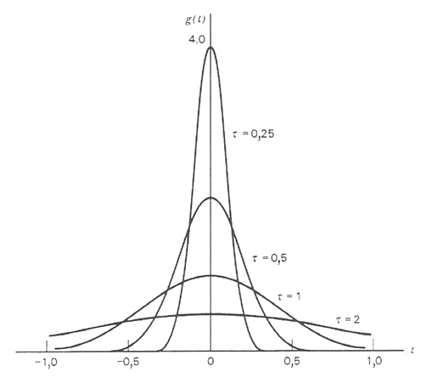
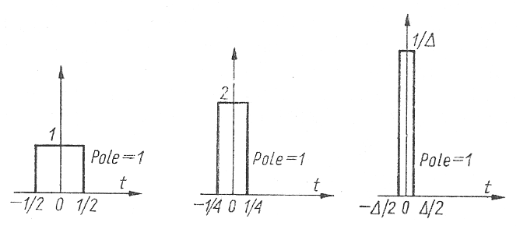
Sygnał
Do zapisu przebiegu zmian wielkości fizycznej w czasie używamy języka matematyki. Z matematycznego punktu widzenia każdy sygnał ciągły w czasie możemy zapisać w postaci nieprzeliczalnej sumy tzw. funkcji (impulsów) delta Diraca δ(t). Impuls Diraca ma wszędzie zerową wartość, za wyjątkiem chwili t=0, gdzie jego wartość jest nieskończona ale powierzchnia pod impulsem (tzw. intensywność delty Diraca) jest skończona i jednostkowa, tzn.

Slide 58
Sygnał
Zapis dowolnego sygnału ciągłego w czasie za pomocą funkcji delta Diraca:
Wniosek:
Dowolny sygnał s(t) jest nieprzeliczalną sumą delt Diraca o intensywności równej wartości sygnału w chwili wystąpienia delty Diraca.
Podany wzór jest podstawą dla wyznaczenia odpowiedzi czasowej dowolnego układu liniowego na wymuszenie o złożonej postaci. Istotnym parametrem jest tutaj odpowiedź układu liniowego, nazywana odpowiedzią impulsową h(t), na pobudzenie pojedynczą deltą Diraca.

Slide 59
Sygnał
Odpowiedź układu liniowego na dowolne pobudzenie x(t);
lub
lub
Odpowiedź układu liniowego na sygnał złożony jest sumą, liczoną po zbiorze nieprzeliczalnym, odpowiedzi na pojedyncze delty Diraca. Operację * nazywamy splotem sygnału x(t) z odpowiedzą impulsową h(t).

Slide 60
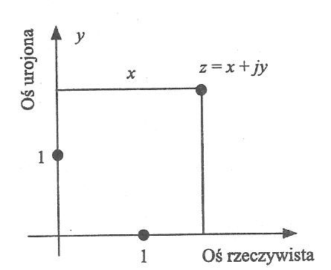
Sygnał
Zapis geometryczny sygnału (w przestrzeni)
Dowolny sygnał s(t) można zapisać w postaci wektora na płaszczyźnie o określonym kierunku, zwrocie i długości. Zamiast wykonywać operacje na s(t) możemy przekształcać wektor (zmiana kierunku, zwrotu, długości), a następnie po zakończeniu niezbędnych działań zapisać wynik w postaci czasowej.
Szczególnie użyteczny okazał się zapis sygnału s(t) na płaszczyźnie zespolonej. Przejście do zbioru liczb zespolonych w wielu przypadkach znacząco upraszcza obliczenia.
r

Slide 61
Sygnał
Zapis sygnału realizowalnego fizycznie (możliwego do wytworzenia w układzie fizycznym) za pomocą nieskończonego szeregu funkcji bazowych f_{n}(t):
Trygonometryczne funkcje bazowe (zapis w skończonym przedziale T, np. okresie sygnału s(t)) -> trygonometryczny szereg Fouriera:

Slide 62
Widmo
Trygonometryczny szereg Fouriera – cd.
Zbiór parametrów {a₀, a_{n}, b_{n}} reprezentuje jednoznacznie sygnał s(t).
Współczynniki
noszą nazwę dyskretnego (liniowego) widma amplitudowego sygnału s(t), a współczynniki
dyskretnego widma fazowego.
Wniosek:
Sygnał s(t) w przedziale czasu T jest reprezentowany jednoznacznie przez widmo amplitudowe i fazowe.

Slide 63
Widmo
Wykładnicze zespolone funkcje bazowe (zapis w skończonym przedziale T - okresie sygnału s(t)) -> wykładniczy zespolony szereg Fouriera:
Widmo amplitudowe:
Widmo fazowe:

Slide 64
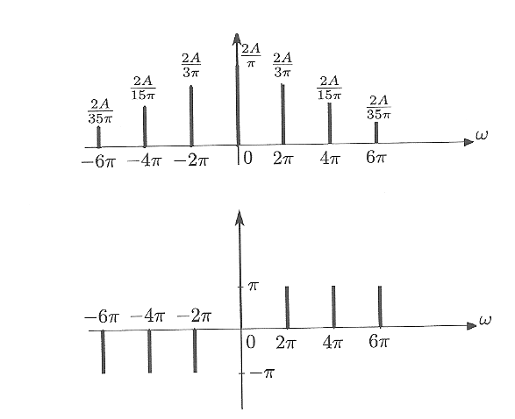
Widmo
Widmo amplitudowe i fazowe wyprostowanego sygnału sinusoidalnego

Slide 65
Widmo
Szereg Fouriera służy do przedstawienia funkcji okresowej w dziedzinie częstotliwości widmowej. Za jego pomocą można jednoznacznie przedstawić w dziedzinie częstotliwości widmowej także fragment (wycinek) s_{T}(t) sygnału nieokresowego s(t), gdzie . Wydłużając T zmniejszamy wartość częstotliwości podstawowej f₀ doprowadzając w granicy T dążącego do nieskończoności, że odległość pomiędzy kolejnymi prążkami widma malej do zera. Z matematycznego punktu widzenia w granicy otrzymujemy tzw. przekształcenie (transformatę) Fouriera i możliwość zapisania widma jako nieprzeliczalnej sumy delt Diraca zdefiniowanych w dziedzinie częstotliwości.
gdzie
oraz

Slide 66
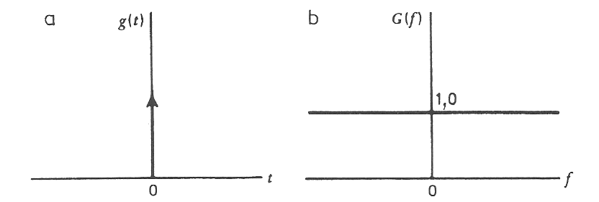
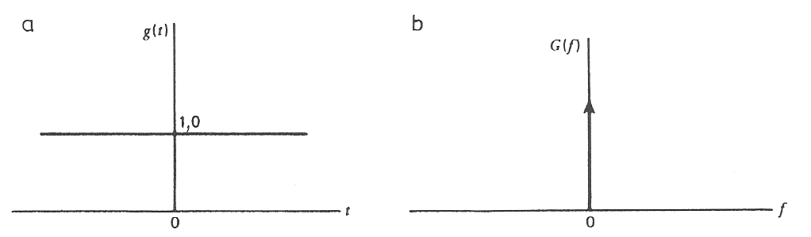
Widmo
Postaci czasowe i widma przykładowych sygnałów wykorzystywanych w telekomunikacji
Impuls delta Diraca (a) i jego widmo Fouriera (b)
Sygnał stałoprądowy 1V (a) i jego widmo Fouriera (b)

Slide 67
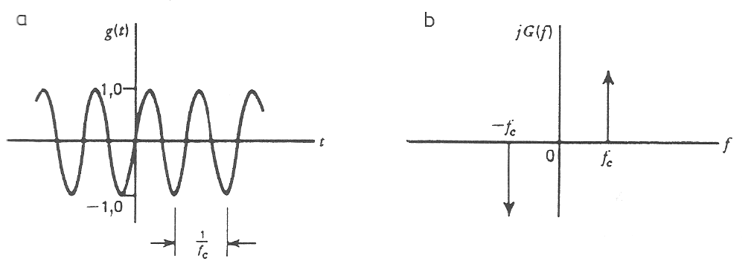
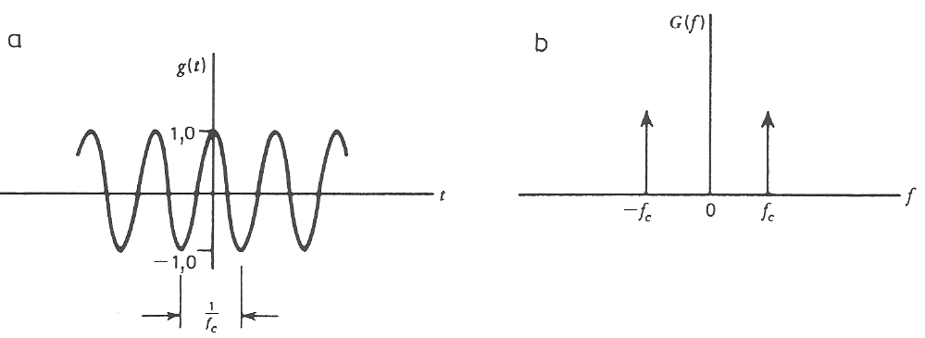
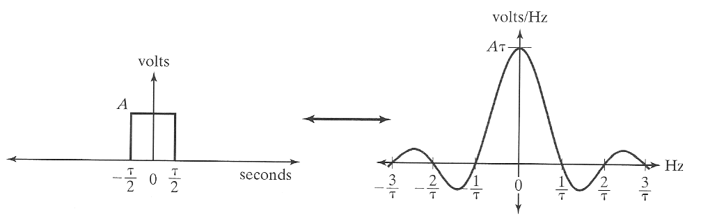
Widmo
Postaci czasowe i widma przykładowych sygnałów wykorzystywanych
w telekomunikacji cd.
Sygnał sinusoidalny (a) i jego widmo Fouriera (b)
Sygnał cosinusoidalny (a) i jego widmo Fouriera (b)
a
b
Impuls prostokątny (a) i jego widmo Fouriera (b)

Slide 68
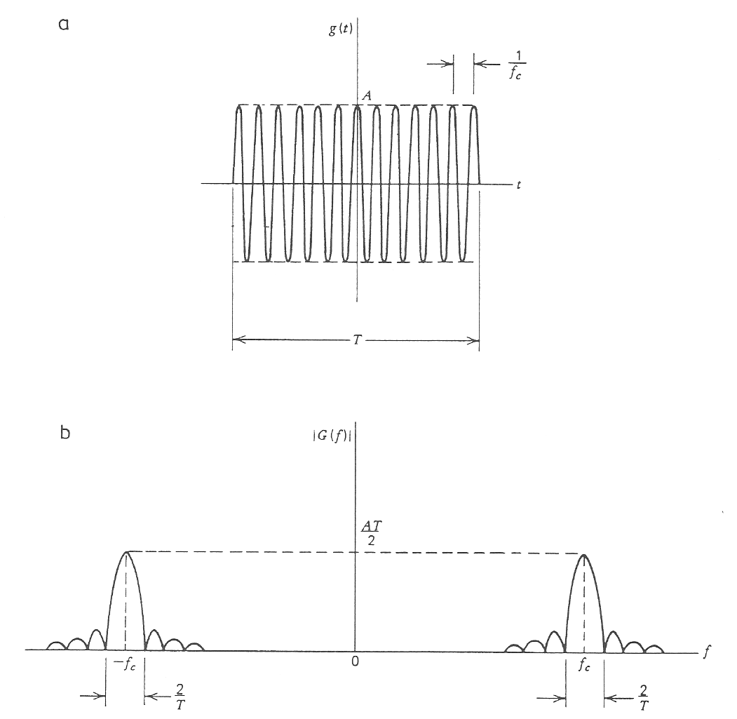
Widmo
Impuls radiowy (a) i jego widmo amplitudowe Fouriera (b)

Slide 69
Widmo
Zadanie:
Wiedząc, że
określ postać czasową sygnałów elementarnych, tj. fizycznie realizowalnych przebiegów, z których można złożyć (zsyntezować) dowolny przebieg w czasie.

Slide 70
Widmo
Pasmo sygnału
Pasmo sygnału stanowi miarę ilościowego przedstawienia zawartości istotnych składowych widma dla dodatnich częstotliwości. Pasmo sygnału jest w pełni określone dla sygnału o widmie ograniczonym częstotliwościowo. Jest tak dla wielu sygnałów. Wtedy da się wskazać składową sinusoidalną widma posiadającą największą (górną) częstotliwość f_{h} i składową sinusoidalną o najmniejszej (dolnej) częstotliwości f_{l}. Różnica pomiędzy częstotliwością największą i najmniejszą jest szerokością pasma B, jakie zajmuje sygnał (szerokością widma sygnału) tzn. B=f_{h}-f_{l} .
Sygnały których szerokość pasma B jest większa lub równa dolnej częstotliwości f_{l} widma noszą nazwę sygnałów pasma podstawowego (dolnopasmowych).
Sygnały, których szerokość pasma jest mniejsza od dolnej częstotliwości widma noszą nazwę sygnałów pasmowych.

Slide 71
Widmo
Pasmo sygnału
Istnieje także wiele sygnałów o widmie nieograniczonym częstotliwościowo. Dodatkowo jeśli nawet widmo jest ograniczone częstotliwościowo to zakres częstotliwości istotnych z punktu widzenia parametrów kanału jest zbyt szeroki. Pojawia się zatem pytanie o zakres częstotliwości, jakie należy uwzględnić aby sygnał można było przesłać przez kanał (kanał ma określone parametry-ograniczenia) oraz aby można było go odtworzyć z akceptowalną jakością (nie musi być odtworzony idealnie) po stronie odbiorczej. Jest to w istocie pytanie o pasmo, które można nazwać pasmem użytecznym lub wystarczającym z punktu widzenia telekomunikacji. Tak postawiony problem nie ma ścisłego rozwiązania matematycznego. Mimo to musi być w jakiś sposób rozwiązany.
Rozwiązanie to „inżynierska” definicja pasma, którą zaakceptuje środowisko. Obecnie funkcjonuje kilka definicji pasma: pasmo trzydecybelowe, pasmo średniokwadratowe czy pasmo wg. przenoszonej mocy sygnału.

Slide 72
Widmo
Pasmo sygnału:
W telekomunikacji najczęściej spotkamy się z definicją 3dB pasma oraz z definicją wykorzystująca kryterium mocy.
Definicja 3dB
Pasmem sygnału nazywamy odległość pomiędzy dwoma częstotliwościami, dla których widmo amplitudowe spada do (~0.707) wartości szczytowej.
Definicja wg. kryterium mocy
Pasmem sygnału nazywamy zakres częstotliwościami pomiędzy którymi znajduje się x% mocy sygnału.
Parametr x ma charakter subiektywny i wynika z oceny jakości sygnału odtworzonego po stronie odbiorczej. Możemy uznać, że dla zadowalającego odbioru sygnału, np. mowy, potrzebujemy przesłania 90% mocy, a w innym przypadku, np. muzyki, niezbędne jest przeslanie 99% mocy sygnału.

Slide 73
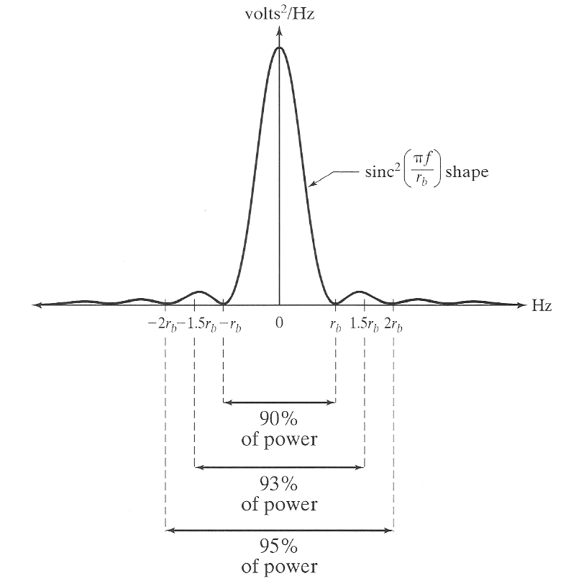
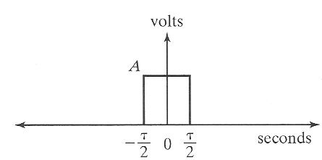
Widmo
Pasmo sygnału:
Telefonia: 300Hz-3400Hz (kanał 4kHz).
Transmisja dźwięku o wysokiej jakości: 20Hz-15000Hz (kanał 15kHz).
Obraz TV: do 6MHz (kanał 6MHz).
r_{b}=1/τ,
A=1

Slide 74

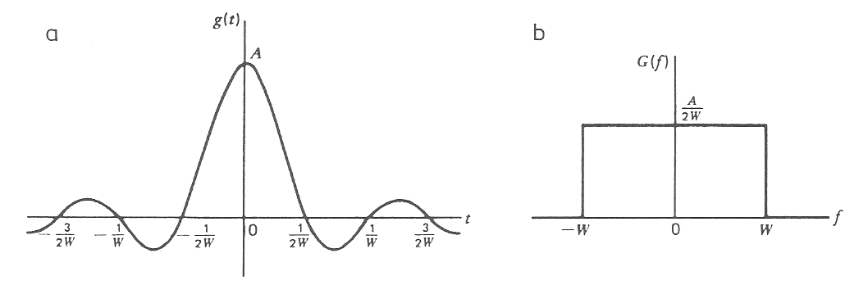
Widmo
Pasmo sygnału i równoważny czas trwania:
a
b
Impuls prostokątny w dziedzinie czasu (a) i jego widmo Fouriera (b)
Impuls prostokątny w dziedzinie częstotliwości (idealny filtr) (a) i odpowiadający mu sygnał czasu (b)

Slide 75
Widmo
Pasmo sygnału i równoważny czas trwania:
Zdefiniowanej szerokości pasma B_{s} [Hz] odpowiada w dziedzinie czasu równoważny czas trwania T_{s} [s], tak, że
Jest to tzw. zasada nieoznaczoności w teorii sygnałów (zob. E. Ozimek, „Podstawy teoretyczne analizy widmowej sygnałów”, PWN, 1985 – widmo ewolucyjne). Jej wymiar praktyczny określa nierówność
gdzie T_{pom} jest minimalnym czasem pomiaru prążka widma z rozdzielczością f_{roz} za pomocą analizatora widma. Przykładowo, jeśli rozdzielczość pomiaru ma wynosić 1 Hz, to minimalny czas pomiaru wynosi 1 sekunda. Jeśli rozdzielczość wynosi 10Hz, to minimalny czas pomiaru jest równy 100ms.

Slide 76
Modulacja
Definicja
Modulacja jest to proces przekształcania sygnału informacyjnego do postaci dogodnej dla transmisji przez kanał.
Wniosek:
Modulacja jest w istocie procesem przystosowania właściwości sygnału informacyjnego do właściwości kanału telekomunikacyjnego.
Odwrotnością procesu modulacji jest proces demodulacji, tj. przywrócenia oryginalnej postaci sygnału informacyjnego.
Kluczowym dla modulacji jest znalezienie takiego sygnału, który propaguje swobodnie, tj. bez istotnych zmian, w kanale telekomunikacyjnym mającym określone właściwości i ograniczenia.
W przypadku kanału radiowego, nazywanego także bezprzewodowym, jest to przebieg sinusoidalny o takiej częstotliwości, która nie jest tłumiona np. przez cząsteczki pary wodnej lub innych gazów. W próżni może to być sygnał sinusoidalny o dowolnej częstotliwości.

Slide 77
Modulacja
Sygnał sinusoidalny:
A – amplituda [V]
(2πf_{c}t+ φ₀) – faza [rad] lub [s]
f_{c} – częstotliwość przebiegu sinusoidalnego, tzw. częstotliwość nośna [Hz],
2πf_{c} – pulsacja (nośna) [rad/s]
φ₀ – faza początkowa [rad] lub [deg].
Aby przesłać sygnał informacyjny za pomocą sygnału o określonej częstotliwości nośnej, nazywanego dalej sygnałem nośnym lub po prostu nośną, musimy uzależnić liniowo (proporcjonalnie) co najmniej jeden z parametrów nośnej od sygnału informacyjnego. Może to być amplituda sygnału nośnego lub argument (faza).

Slide 78
Modulacja
Sygnał nośny – postać ogólna:
A(t) – amplituda chwilowa
Φ(t) – faza chwilowa
Sygnał nośny w literaturze jest zazwyczaj oznaczany jako c(t), a sygnał informacyjny, który chcemy przesłać jako m(t). Sygnał m(t) jest nazywany sygnałem modulującym, a jego widmo dla typowych usług (głos, muzyka, obraz) jest ograniczone i skupione wokół częstotliwości 0Hz. Jest to tzw. sygnał dolnopasmowy.
Jeżeli od sygnału m(t) uzależnimy amplitudę A(t), to otrzymamy modulację amplitudy, a jeżeli fazę Φ(t), to modulację kąta.
Urządzenie realizujące modulację nazywamy modulatorem, a urządzenie przywracające pierwotną postać sygnału m(t) (w rzeczywistości jest to tzw. estymata sygnału m(t)) – demodulatorem. Połączenie modulatora i demodulatora w jednym urządzeniu jest określane jako modem.

Slide 79
Modulacja
Modulację możemy podzielić na wiele sposobów, zależnych od tego co chcemy podkreślić, np. :
Modulacje analogowe (ciągłe) – przebieg modulujący jest sygnałem ciągłym w czasie i cyfrowe – przebieg modulujący jest sygnałem cyfrowym.
Modulacje z ciągłą nośną – faza przebiegu nośnego zmienia się w sposób ciągły i nieciągłą nośną – w wyniku procesu modulacji faza przebiegu nośnego staje się nieciągła.
Modulacje dwuwartościowe – parametr sygnału nośnego przyjmuje dwie różne wartości zależne od cyfrowego sygnału modulującego i wielowartościowe – parametr sygnału nośnego przyjmuje więcej niż dwie wartości; najczęściej 4, 8, 16 itd.
Modulacje bez poszerzania pasma – w procesie modulacji widmo sygnału informacyjnego jest jedynie przesuwane na skali częstotliwości z zachowaniem szerokości pasma sygnału i z poszerzonym pasmem – widmo sygnału informacyjnego oprócz przemieszczenia na skali częstotliwości jest poszerzane celem uzyskania większej odporności na zakłócenia (charakter deterministyczny) lub szumy (charakter losowy).

Slide 80
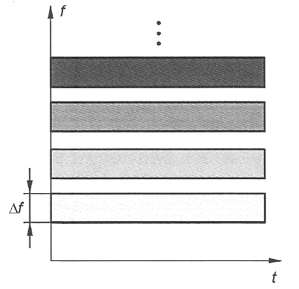
Zwielokrotnienie
Zwielokrotnienie realizujemy po to, aby za pomocą tego samego medium, np. radiowego, przewodowego elektrycznego czy optycznego, przesłać informacje pochodzące od możliwie dużej liczby użytkowników. Zwielokrotnienie dzielimy na: częstotliwościowe (w dziedzinie częstotliwości widmowej), czasowe (w dziedzinie czasu), kodowe (za pomocą kodów) i falowe (w dziedzinie długości fal).
Zwielokrotnienie częstotliwościowe FDM (ang. Frequency Division Multiplexing) jest najstarszym typem zwielokrotnienia. Polega na umieszczeniu na skali częstotliwości obok siebie widm zmodulowanych sygnałów, otrzymanych dla przebiegów modulujących pochodzących od różnych użytkowników. Widma umieszczane są w tzw. kanałach częstotliwościowych o szerokości dopasowanej do usługi. Np. dla telefonii są to 4kHz. Zależnie od potrzeb, widmo sygnału danego użytkownika może być umieszczane dynamicznie w różnych kanałach.

Slide 81
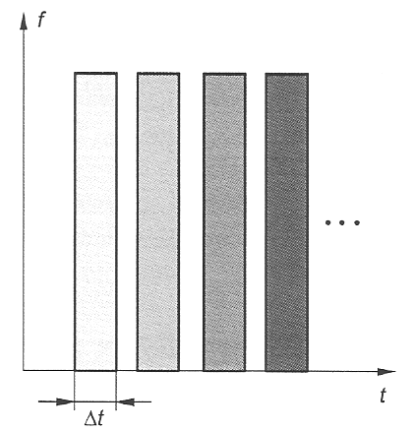
Zwielokrotnienie
Zwielokrotnienie czasowe (z podziałem czasu) TDM (ang. Time Division Multiplexing) wprowadzono po opracowaniu techniki zamiany sygnału analogowego na cyfrowy. Polega na przeplataniu (w czasie) słów kodujących sygnały pochodzące od różnych użytkowników w ustalonych przedziałach czasu zwanych ramkami. W tym celu ramka dzielona jest na kanały czasowe (szczeliny). W jednym kanale umieszcza się informację pochodzącą tylko od jednego użytkownika. Słowo kodowe każdego użytkownika pojawia się jednokrotnie w każdej ramce, przy czym pozycja tego słowa w ramce (numer zajmowanego kanału czasowego) może się zmieniać w czasie.

Slide 82
Zwielokrotnienie
Zwielokrotnienie kodowe CDM (ang. Code Division Multiplexing) polega na połączeniu danych binarnych pochodzących od użytkowników z przypisanymi im tzw. pseudolosowymi ciągami kodowymi. Różnym użytkownikom przypisuje się różne sekwencje. W wyniku tego procesu dochodzi do poszerzenia pasma zajmowanego przez sygnał wyjściowy. Tak otrzymane sygnały modulujące umieszczane są w pożądanym obszarze częstotliwości (z punktu widzenia właściwości kanału) tak, że wszystkie zajmują ten sam zakres częstotliwości (widma sygnałów nakładają się na siebie). Jedynym czynnikiem rozróżniającym sygnały użytkowników są przypisane im sekwencje kodowe. Aby prawidłowo wydzielić sygnały poszczególnych użytkowników z sygnału zbiorczego odbiornik musi wytworzyć kopie odpowiednich ciągów kodowych. Jeśli zapewnimy tajność przypisanych ciągów kodowych, to osoba postronna nie może odtworzyć sygnałów użytkowników. Ta cecha systemu CDM zadecydowała, że do 1979 roku był to system tajny. Do dzisiaj jest używany przez wojsko. Różne wersje CDM służą do przesyłania np. sygnału globalnego sytemu pozycjonowania GPS, sygnałów w systemach komórkowych 3G, 4G, 5G. System CDM był też wykorzystywany do łączności z wahadłowcami.

Slide 83
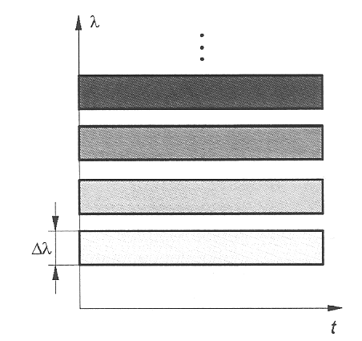
Zwielokrotnienie
Zwielokrotnienie falowe WDM (ang. Wavelength Division Multiplexing) jest w istocie odmianą zwielokrotnienia FDM działającą w obszarze bardzo wielkich częstotliwości, gdzie wygodniej jest operować długościami fali, a nie wartościami częstotliwości. Koncepcja WDM pojawiła się wraz z rozpowszechnieniem światłowodów. Polega na umieszczeniu na skali długości fal widm sygnałów różnych użytkowników. Jednemu użytkownikowi przypisana jest jedna długość fali. Jest to tzw. kanał optyczny. Zależnie od potrzeb, sygnałowi użytkownika można przypisać dynamicznie różne kanały optyczne. Zależnie od liczby kanałów optycznych wyróżniamy jeszcze tzw. gęste (ang. Dense) WDM, oznaczane jako DWDM oraz ultra gęste (Ultradense) WDM, oznaczane jako UWDM.

Slide 84
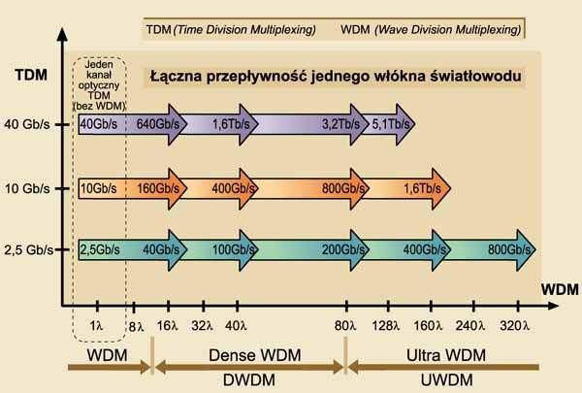
Zwielokrotnienie
Podział systemów o zwielokrotnieniu falowym
Notes:
Technika WDM stawia większe wymagania stosowanym włóknom transmisyjnym. Światłowody z przesuniętą dyspersją okazały się nie mieć dobrych właściwości – ze względu na zjawisko FWM o którym za chwile – w trzecim oknie optycznym, gdyż równocześnie jest w nim transmitowanych wiele fal o różnych długościach.
G.655 : NZDS-SMF - włókna z przesuniętą – niezerową dyspersją w zakresie fal o długości 1530-1570nm. Ich cechą charakterystyczną jest mała, lecz niezerowa (dodatnia lub ujemna) dyspersja w całym zakresie przenoszenia wzmacniaczy optycznych EDFA (1530-1565 nm), ograniczająca efekty nieliniowe włókna - a zwłaszcza mieszania czterofalowego FWM (Four Wave Mixing) i modulacji skrośnej CPM (Cross Phase Modulation).
G.656 : NZDS-SMF – standard określa dyspersje włókien z których można budować sieci optczne o bardzo dużej przepustowości zarówno w technice CWDM jak i DWDM. Mówiąc b. Duzej przepustpwpśi mam na wielkokśći pokazane na rysunku – rzędu kilku Terabitów/sekundę. Zgodne z tym standardem włókna wychodzą na przeciw wymaganiom systemów CWDM i DWDM dostarczając szersze użyteczne pasmo. Zastosowanie tego rodzaju włókien pozwala uniknąć konieczności kompensacji dyspersji w systemach CWDM a systemom DWDM otwiera możliwości zwiększenia liczby kanałów optycznych przynajmniej o 40. Nowy standard definiuje wartość dyspersji nie jak to miało miejsce w G.655 tylko w pasmie 1530 - 1565 nm ( wartość: 1 do 10ps/nm*km) ale w znacznie szerszym pasmie 1460-1625nm ( wartość: 2 do 14ps/nm*km)
Włókna światłowodowe NZDS-SMF z niezerową przesuniętą dyspersją, stanowiące najlepsze medium transmisji wielofalowych DWDM w III oknie światłowodowym, nadal podlegają różnorodnym modyfikacjom technologicznym - usprawniającym proces przenoszenia sygnałów optycznych. Usprawnienia te, prowadzone indywidualnie od lat przez kilka wielkich koncernów telekomunikacyjnych zajmujących się przekazami optycznymi i wytwarzaniem włókien światłowodowych, doprowadziły do powstania wielu typów światłowodów o odmiennych cechach charakterystycznych. Również uzyskiwane za ich pomocą minimalne odstępy między sąsiednimi kanałami optycznymi DWDM (UWDM) ulegają ciągłemu zagęszczeniu w miarę postępów w technologiach optycznych (lasery i detektory fal optycznych) i osiągają obecnie wielkość znacznie poniżej 0,1 nm długości fali λ.
Technike DWDM stosuje się najczęściej gdy każdy z sygnałów składowych przenosi strumienie o przepływności 2,5Gb/s albo 10Gb/s. Wtedy, dla czterdziestu fal w jednym światłowodzie możemy bez problemu uzyskać 400Gb/s.
REKORDY SZYBKOŚCI:
Już w październiku roku 2000 firma NEC poinformowała o ustanowieniu nowego rekordu szybkości transmisji w sieciach szkieletowych DWDM, uzyskując wynik 6,4 Tb/s. Rekord został ustanowiony na odcinku o długości 186 km. Uzyskana szybkość transmisji odpowiada przesłaniu miliona filmów jednocześnie przez jedno tylko włókno światłowodowe. Obecnie są już możliwe transmisje rzędu kilkudziesięciu Tbitów/sek.
Z punktu widzenia systemów SDH, połączenia WDM nie powinny być zauważalne.

Slide 85
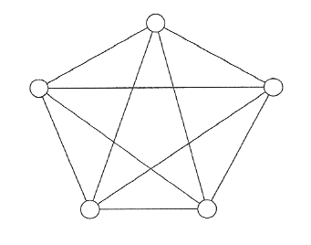
Komutacja
Modulacja oraz zwielokrotnienie pozwalają na przesłanie sygnału informacyjnego, obecnie prawie wyłącznie w postaci ciągów bitów, z danego miejsca do innego lub do innych przestrzennie oddalonych miejsc. Jest to zatem komunikacja typu punkt-punkt lub punk-wielopunkt.
Kolejnym krokiem jest stworzenie możliwości przesyłania sygnału z dowolnie wybranego miejsca do innego dowolnie wybranego miejsca, a więc komunikacja typu wielopunkt-wielopunkt. Można to zrealizować tworząc sieć typu „każdy z każdym”, ale nie ma to uzasadnienia ekonomicznego.
Połączenie „każdy z każdym” – liczba łączy n(n-1)/2 (n - liczba urządzeń końcowych)

Slide 86
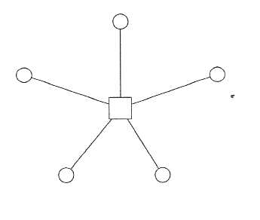
Komutacja
Rozwiązaniem alternatywnym jest stworzenie możliwości kierowania sygnału użytkownika przez dedykowane urządzenie umieszczone centralnie w stosunku do urządzeń klienta.
Połączenie (topologia) gwiazdy – liczba łączy n (n - liczba urządzeń końcowych)
Proces przełączania strumieni użytkownika przez dedykowane urządzenia jest nazywany komutacją. Urządzenia realizujące komutację nazywane są komutatorami.
Obecnie oprócz topologii gwiazdy wykorzystuje się także topologie typu pierścień oraz krata.

Slide 87
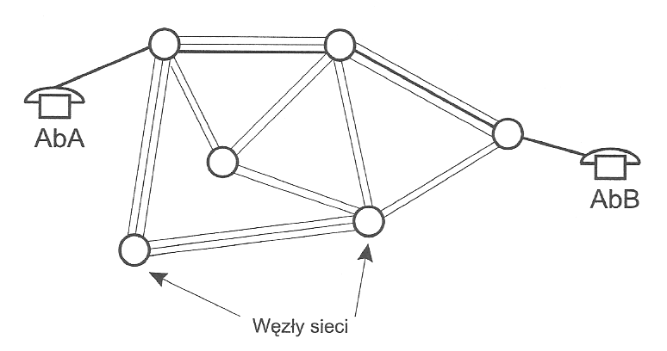
Komutacja
Istnieją trzy podstawowe metody komutacji:
Komutacja kanałów (łączy),
Komutacja wiadomości,
Komutacja pakietów.
Komutacja kanałów polega na tworzeniu, na żądanie, między dwiema lub więcej stacjami końcowymi drogi połączeniowej będącej do ich wyłącznego użytku aż do chwili rozłączenia. Połączenie jest tworzone przez zajmowanie kolejnych odcinków drogi połączeniowej (kanałów) między węzłami sieci telekomunikacyjnej.

Slide 88
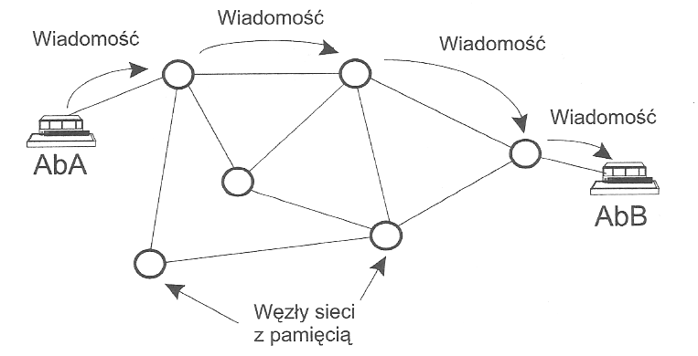
Komutacja
W przypadku komutacji wiadomości informacja pomiędzy stacjami końcowymi jest przesyłana w postaci wiadomości zawierającej adres stacji docelowej. Długie wiadomości mogą być dzielone na mniejsze, każda z tym samym adresem, i mogą być przechowywane przez pewien czas w węzłach sieci. W tej metodzie kanały są zajmowane tylko przez czas rzeczywistego przesyłania wiadomości między sąsiednimi węzłami.

Slide 89

Komutacja
Komutacja pakietów różni się od komutacji wiadomości tym, że informacja jest wymieniana pomiędzy stacjami końcowymi w postaci bloków danych, każdy opatrzony nagłówkiem, zwanych pakietami. Nagłówki zawierają informacje sterujące i kontrolne. Kanały transmisyjne między węzłami są zajmowane tylko na czas transmisji, a pakiety do stacji końcowej mogą docierać różnymi drogami.

Slide 90
Zarządzanie
Celem zarządzania jest optymalne wykorzystanie posiadanych zasobów oraz optymalny ich rozwój.
Jest realizowane przez automatyzację procesów działania (ang. Operation), administrowania (ang. Administration) oraz utrzymania (ang. Maintance) zasobów operatora, określanych łącznie jako OAM.
Procesy OAM są wbudowane w istniejące systemy telekomunikacyjne (istnieje wiele OAM) i są wykorzystywane przez scentralizowany system zarządzania, określany jako sieć TMN (ang. Telecommunication Management Network) do zarządzania całymi zasobami operatora.
Sieć TMN jest to zestaw środków sprzętowych i programowych, którego celem jest integracja w jeden spójny system zarządzania systemów zarządzania istniejących u operatora telekomunikacyjnego, także tych związanych np. z kadrami i płacami. Sieć TMN jest nadal traktowana jako „nakładka” na zasoby operatora, tzn. nie jest niezbędna do działania zasobów operatora. Sieć TMN jest dopasowywana do potrzeb każdego operatora, więc nie istnieje jedna uniwersalna sieć TMN. Odpowiednie modele i zalecenia wyznaczają tylko ramy dla jej funkcjonowania.

Slide 91

Zarządzanie
Warstwy zarządzania:

Slide 92
Literatura
1. A. Florek, P. Mazurkiewicz „Sygnały i systemy dynamiczne”, WPP 2013.
2. S. Haykin „Systemy telekomunikacyjne”, WKŁ, t.1 i t.2, 1998.
3. A. Jajszczyk „Wstęp do telekomutacji”, WNT, 2000.

Slide 93
Wprowadzenie do telekomunikacji
3. Modulacje analogowe
3.1. Amplitudy
3.2. Kąta
3.3. Impulsów

Slide 94
Modulacje analogowe
Definicja
Modulacja jest to proces przekształcania sygnału informacyjnego do postaci dogodnej dla transmisji przez kanał.
Wniosek:
Modulacja jest w istocie procesem przystosowania właściwości sygnału informacyjnego do właściwości kanału telekomunikacyjnego.
Odwrotnością procesu modulacji jest proces demodulacji, tj. przywrócenia oryginalnej postaci sygnału informacyjnego.
W modulacjach analogowych zakładamy, że sygnał modulujący jest sygnałem ciągłym. Dzielimy je na modulacje z ciągłą nośną oraz nieciągłą nośną. Przykładem modulacji analogowych z nieciągłą nośną są modulacje impulsowe.
W przypadku kanału radiowego, nazywanego także bezprzewodowym i modulacji z ciągłą nośną, sygnałem nośnym jest przebieg sinusoidalny o takiej częstotliwości, która nie jest tłumiona np. przez cząsteczki pary wodnej lub innych gazów. W próżni może to być sygnał sinusoidalny o dowolnej częstotliwości.

Slide 95

Modulacje analogowe
Sygnał nośny – modulacja amplitudy:
A(t) – amplituda chwilowa
φ₀ – faza początkowa
W modulacji amplitudy od sygnału m(t) uzależnimy A(t). Wykorzystujemy dwa podstawowe rodzaje modulacji amplitudy:
Modulację AM (ang. Amplitude Modulation),
Modulację DSB-SC (ang. Double-Sideband Suppressed-Carrier),
Specyficzną odmianą modulacji amplitudy jest modulacja SSB (ang. Single-Sideband). Specyfika SSB polega na tym, że dla sinusoidalnego przebiegu modulującego efekt modulacji nie objawia się zmianami wartości amplitudy chwilowej A(t) (amplituda jest stała) lecz zmianą częstotliwości czynnika $\left.sin[2πf_{c}t+φ_{0}\right]$.

Slide 96


Modulacje analogowe
Modulacja AM:
Sygnał modulujący o właściwej wartości
Zbyt silny sygnał modulujący-przemodulowanie

Slide 97

Modulacje analogowe
Modulacja AM:
Widmo sygnału AM

Slide 98
Modulacje analogowe
Modulacja AM – warunki prawidłowej modulacji:
Wartość bezwzględna iloczynu k_{AM} oraz m(t) nie może być większa od jedności (brak przemodulowania),
Częstotliwość fali nośnej jest wielokrotnie większa od największej częstotliwości widmowej przebiegu modulującego m(t).
Modulacja AM – przypadek modulacji przebiegiem harmonicznym (tonem):
P - współczynnik głębokości modulacji:

Slide 99

Modulacje analogowe
Modulacja AM – harmoniczny przebieg modulujący

Slide 100

Modulacje analogowe
Modulacja AM – sprawność energetyczna
Moc średnia sygnału zmodulowanego za okres przebiegu modulującego:
Moc wstęgi bocznej:
Sprawność:

Slide 101



Modulacje analogowe
Demodulacja sygnału AM

Slide 102


Modulacje analogowe
Modulacja DSB-SC
Widmo sygnału m(t)
Widmo sygnału DSB-SC

Slide 103

Modulacje analogowe
Modulacja DSB-SC – harmoniczny przebieg modulujący

Slide 104
Modulacje analogowe
Modulacja DSB-SC – sprawność energetyczna
Moc średnia sygnału zmodulowanego za okres przebiegu modulującego:
Moc wstęgi bocznej:
Sprawność:

Slide 105


Modulacje analogowe
Demodulacja sygnału DSB-SC
Widmo sygnału za modulatorem iloczynowym

Slide 106
Modulacje analogowe
Modulacja SSB
GWB:
DWB:
- sygnał modulujący, którego wszystkie składowe widmowe przesunięto
w fazie o π/2

Slide 107


Modulacje analogowe
Modulacja SSB – widmo sygnału
Widmo sygnału m(t)
Sprawność:
Widmo sygnału SSB

Slide 108

Modulacje analogowe
Modulacja SSB metoda fazowa – wytwarzanie sygnału SSM na podstawie wzoru, np. górna wstęga boczna GWB:

Slide 109

Modulacje analogowe
Modulacja SSB metoda filtrowa – podwójna przemiana częstotliwości z odfiltrowaniem niepożądanych wstęg
s_{SSB}(t)=s₂(t)

Slide 110

Modulacje analogowe
Przesuw na skali częstotliwości
Do demodulacji sygnału SSB, podobnie jak do demodulacji sygnału DSB-SC oraz AM, możemy użyć układu złożonego z modulatora iloczynowego (mieszacza) i filtru dolnopasmowego:
Podobny układ można wykorzystać do przesunięcia widma dowolnego sygnału o ograniczonym pasmie w dowolne inne miejsce na skali częstotliwości widmowych:

Slide 111
Modulacje analogowe
Modulacja kąta
W modulacji kąta od sygnału modulującego m(t) uzależniamy liniowo fazę chwilową sygnału nośnego
A(t) – amplituda chwilowa
Φ(t) – faza chwilowa
Wyróżniamy dwa rodzaje modulacji kąta:
Modulacja fazy (PM) – faza chwilowa zmienia się liniowo wraz z sygnałem modulującym m(t):
Modulacja częstotliwości (FM) – w tym przypadku częstotliwość chwilowa
zmienia się liniowo wraz z sygnałem modulującym m(t):

Slide 112


Modulacje analogowe
Modulacja kąta: a – sygnał nośny, b – sinusoidalny przebieg modulujący, c - sygnał AM, d – sygnał PM, e – sygnał FM
Moc średnia sygnału PM i FM nie zależy od mocy sygnału modulującego i wynosi:

Slide 113
Modulacje analogowe
Modulacja FM
Sygnał FM
jest nieliniową funkcją sygnału modulującego m(t). W rezultacie widmo sygnały FM nie jest w prosty sposób związane z widmem sygnału modulującego, co czyni proces analizy widma znacznie trudniejszym. Wygodnie jest tutaj rozpatrywać nie pełną postać widma ale wybrane parametry:
Dewiacja częstotliwości ΔF – maksymalne odchylenie częstotliwości chwilowej sygnału FM od częstotliwości nośnej:
Dewiacja fazy β (wskaźnik, indeks modulacji) – maksymalne odchylenie kąta od wartości wynikającej z wartości częstotliwości nośnej, czyli od . Jego wartość jest podawana w radianach:
f_{max} - największa częstotliwość widmowa sygnału m(t).

Slide 114

Modulacje analogowe
W zależności od wartości wskaźnika modulacji β wyróżniamy dwa rodzaje modulacji częstotliwości: wąskopasmowa modulacja FM (β≤1 rad.) i szerokopasmową modulację FM (β>>1).
Widma sygnału FM dla różnych wartości β i kosinusoidalnego sygnału modulującego; a) ustalona częstotliwość f_{m}, b) zmienna częstotliwość f_{m} ale ustalona dewiacja częstotliwości ΔF.

Slide 115
Modulacje analogowe
Przybliżona szerokość pasma sygnału FM zmodulowanego pojedynczym sygnałem sinusoidalnym (ok. 98% mocy sygnału lub taki % mocy sygnału, który pozwoli na odtworzenie m(t) ze zniekształceniami mniejszymi od 1%; UWAGA: moc prążków bocznych powstaje jedynie kosztem mocy fali nośnej):
Jest to wzór empiryczny znany pod nazwą wzoru (reguły) Carsona.
Szerokość pasma sygnału FM (standard CCIR, 87,5MHz-108MHz): ΔF=75kHz, f_{m}=15kHz, β=5.
Szerokość pasma sygnału FM (standard OIRT, 65,5MHz-74MHz): ΔF=50kHz, f_{m}=15kHz, β=3,3(3).
Szerokość kanału FM niezależnie od standardu wynosi 250kHz.

Slide 116

Modulacje analogowe
Sygnał FM można otrzymać na kilka sposobów. Jednym z prostszych jest użycie oscylatora, którego częstotliwość zależy liniowo od napięcia sygnału modulującego m(t) (VCO – Voltage Controlled Oscillator).
s_{FM}(t)
Modulator FM z układem VCO

Slide 117

Modulacje analogowe
Porównanie jakości odbioru ocenianej za pomocą stosunku mocy sygnału na wyjściu odbiornika do mocy szumu na wyjściu dla różnych systemów modulacji w funkcji stosunku mocy sygnału do mocy szumu w kanale telekomunikacyjnym:
I – modulacja AM, p=100%
II – modulacje DSB-S.C. oraz SSB
III – modulacja FM z β=2
IV – modulacja FM z β=5
Linia przerywana ilustruje gwałtowne pogorszenie się stosunku mocy sygnału do mocy szumu na wyjściu odbiornika dla relatywnie małych wartości ilorazu mocy sygnału i mocy szumu w kanale (próg działania systemu).

Slide 118


Modulacje analogowe
Tworzenie i odtwarzanie sygnału stereofonicznego. Na rysunkach pominięto modulator/demodulator. Zazwyczaj jest to modulator/demodulator FM, ale w ogólności sygnał stereo może być przesyłany za pomocą dowolnego systemu z nośną analogową.
Tworzenie sygnału stereo Odtwarzanie sygnału stereo

Slide 119

Modulacje analogowe
Sygnał stereo FM: ΔF=75kHz, f_{m}=53kHz (L+R, L-R):
Odległość nośnych sąsiednich stacji stereo: co najmniej 400 kHz.
Widmo
Widmo sygnału stereofonicznego m(t) podawanego na modulator FM

Slide 120




Modulacje analogowe
Modulacje Impulsów: Modulacja PAM
Modulacja amplitudy impulsów PAM (ang. Pulse Amplitude Modulation) polega na wytworzeniu ciągu równoodległych impulsów, których amplituda zależy liniowo od wartości sygnału modulującego. W czasie trwania impulsu jego wartość może być stała i równa wartości sygnału modulującego w chwili rozpoczęcia impulsu (próbki o płaskim wierzchołku) lub zmienna, zależna od wartości sygnału modulującego w przedziale czasu równym czasowi trwania impulsu (próbki o zmiennym wierzchołku).
Modulacja PAM – próbki o płaskim wierzchołku

Slide 121



Modulacje analogowe
Modulacje Impulsów: Modulacja PAM
Modulacja PAM – próbki o zmiennym wierzchołku
Modulacja PAM metodą sample&hold (SH) – próbki o płaskim wierzchołku

Slide 122


Modulacje analogowe
Modulacje Impulsów: Modulacja PAM
Modulacja PAM – zwielokrotnienie z podziałem czasu (TDM)
Demodulacja sygnału PAM zwielokrotnionego z podziałem czasu

Slide 123

Modulacje analogowe
Modulacje Impulsów: Modulacja PDM
Modulacja czasu trwania impulsów PDM (ang. Pulse Duration Modulation) polega na wytworzeniu ciągu równoodległych impulsów, których czas trwania (wypełnienie przebiegu) zależy liniowo od wartości sygnału modulującego. Inna nazwa to PWM (ang. Pulse Width Modulation) – modulacja szerokości impulsów.
Modulacje Impulsów: Modulacja PPM
Modulacja położenia impulsów PPM (ang. Pulse Position Modulation) polega na wytworzeniu ciągu impulsów, których położenie w czasie zależy liniowo od wartości sygnału modulującego.

Slide 124

Modulacje analogowe
Modulacje PAM, PDM (PWM) oraz PPM
Demodulacja sygnału PDM (PWM) polega na filtracji dolnopasmowej przebiegu PDM (PWM). Sygnał PPM jest najpierw zamieniany na sygnał PDM (PWM), a następnie filtrowany dolnopasmowo.

Slide 125
Literatura
1. S. Haykin „Systemy telekomunikacyjne”, WKŁ, t.1 i t.2, 1998.

Slide 126
Wprowadzenie do telekomunikacji
4. Modulacje cyfrowe
4.1. ASK
4.2. PSK
4.3. FSK
4.4. Inne

Slide 127
Modulacje cyfrowe
W modulacjach cyfrowych zakładamy, że sygnał modulujący m(t) jest sygnałem cyfrowym, tzn. ciągiem „0” i „1” występujących sekwencyjnie lub pogrupowanych w tzw. l-bitowe słowa kodowe, gdzie l>1.
Jeśli sygnałem modulującym są kolejne zera i jedynki, to mówimy o modulacji (cyfrowej) binarnej.
Jeśli sygnałem modulującym są kolejne l-bitowe słowa kodowe, to mówimy o modulacji (cyfrowej) M-wartościowej, gdzie M=2^{l}. Dla l=2 mamy modulację 4-wartościową, dla l=3 ośmiowartościową itd.
Przebiegiem nośnym jest sygnał:
Podobnie jak w systemach z modulacją analogową, od przebiegu modulującego, tym razem cyfrowego, możemy uzależnić amplitudę chwilową A(t) lub fazę chwilową Φ(t).

Slide 128



Modulacje cyfrowe
Modulacja z kluczowaniem amplitudy ASK (ang. Amplitude-Shift Keying)
Przypadek modulacji binarnej:
W czasie trwania „0” transmitujemy sygnał:
W czasie trwania „1” transmitujemy sygnał:
Transmisja sygnału ASK przez kanał o ograniczonym paśmie:

Slide 129

Modulacje cyfrowe
Modulacja z kluczowaniem fazy PSK (ang. Phase-Shift Keying)
Przypadek modulacji binarnej:
W czasie trwania „0” transmitujemy sygnał:
W czasie trwania „1” transmitujemy sygnał:
Najczęściej jest że, φ₀=0, a φ₁=π. Wtedy:

Slide 130


Modulacje cyfrowe
Modulacja z kluczowaniem częstotliwości FSK (ang. Frequency-Shift Keying)
Przypadek modulacji binarnej:
W czasie trwania „0” transmitujemy sygnał:
W czasie trwania „1” transmitujemy sygnał:
Częstotliwość $f_{c}∓Δf$ oznaczmy jako f₀, natomiast $f_{c}±Δf$ jako f₁. Są one nazywane częstotliwościami znamiennymi. Wtedy:

Slide 131

Modulacje cyfrowe
Dekompozycja sygnału z kluczowaniem częstotliwości FSK na dwa sygnały ASK
Przypadek modulacji binarnej:
Wniosek:
Do detekcji sygnału FSK oprócz metod opracowanych dla tej modulacji, można wykorzystać metody detekcji opracowane dla modulacji ASK.

Slide 132
Modulacje cyfrowe
Inne modulacje cyfrowe
Oprócz modulacji podstawowych istnieją modulacje cyfrowe, które łączą różne rodzaje dotychczas omawianych modulacji, np. M-wartościowe kluczowanie amplitudowo-fazowe APK (ang. Amplitude-Phase Keying) czy M-wartościowa kwadraturowa modulacja amplitudy QAM (ang. Quadrature Amplitude Modulation). W systemie QAM, fala nośna doznaje zarówno modulacji amplitudy jak i modulacji fazy. Jest to rozszerzenie modulacji ASK, które dla l-bitowego słowa kodowego pozwala na przeslanie l² więcej symboli niż modulacja ASK.
Podstawowe cele stosowania modulacji łączonych to zwiększenie szybkości transmisji w paśmie o zadanej szerokości i/lub poprawa sprawności energetycznej przy zadanej stopie błędów (stosunek liczby bitów odebranych błędnie do liczby wszystkich nadanych bitów).

Slide 133
Literatura
1. S. Haykin „Systemy telekomunikacyjne”, WKŁ, t.1 i t.2, 1998.

Slide 134
Wprowadzenie do telekomunikacji
5. Zamiana sygnału analogowego na cyfrowy
5.1. Próbkowanie
5.2. Kwantowanie
5.3. Kodowanie binarne
5.4. Kodowanie liniowe (kanałowe)
5.5. Regeneracja sygnału
5.6. System z modulacją PCM

Slide 135
Zamiana sygnału analogowego na cyfrowy
Przejście od sygnału ciągłego w czasie do sygnału cyfrowego:
Sygnał ciągły w czasie
Zamiana na sygnał dyskretny w czasie (próbkowanie)
Zamiana na sygnał dyskretny w zbiorze wartości (kwantowanie)
Zapisanie wartości otrzymanych próbek (liczb) w postaci l-bitowych słów binarnych (kodowanie binarne)
Sygnał cyfrowy (binarny)

Slide 136
Zamiana sygnału analogowego na cyfrowy
Próbkowanie
Próbka sygnału przedstawia wartość sygnału w chwili próbkowania. Proces próbkowania prowadzi do przedstawienia sygnału analogowego za pomocą próbek tego sygnału. Jest rzeczą oczywistą, że próbkowanie sygnału może być użyteczne wtedy, gdy z ciągu próbek da się odtworzyć (co najmniej z zadawalającym przybliżeniem) sygnał analogowy poddany próbkowaniu. Intuicja i doświadczenie wyniesione ze szkoły kiedy linią ciągłą łączyliśmy punkty pomiarowe uzyskane przy zdejmowaniu jakiejś charakterystyki podpowiadają, że odtworzenie sygnału analogowego będzie wtedy możliwe, gdy jego próbki będą dostatecznie blisko siebie, a więc kiedy częstotliwość próbkowania będzie odpowiednio duża. Twierdzenie o próbkowaniu określa, jaka powinna to być częstotliwość.

Slide 137
Zamiana sygnału analogowego na cyfrowy
Twierdzenie o próbkowaniu – przypadek sygnału dolnopasmowego
Sygnał analogowy jest jednoznacznie opisany przez ciąg swoich próbek, jeśli częstotliwość próbkowania f_{S} jest nie mniejsza od podwojonej wartości największej częstotliwości f_{h} widma sygnału, a więc gdy
Termin "jednoznacznie opisanie" sygnału przez ciąg próbek oznacza, że istnieje sposób na dokładne odtworzenie sygnału analogowego z próbek.
Twierdzenie o próbkowaniu – przypadek sygnału pasmowego
Sygnał analogowy pasmowy jest jednoznacznie opisany przez ciąg swoich próbek, jeśli częstotliwość próbkowania f_{S} spełnia łącznie dwa warunki:
jest większa od podwójnej szerokości pasma, tj. f_{s} ≥ 2B, gdzie
jest podwielokrotnością górnej lub dolnej częstotliwości widma.
Najmniejszą częstotliwość próbkowania, która spełnia warunki podane dla sygnału odpowiednio dolnopasmowego/pasmowego nazywamy częstotliwością Nyquista.

Slide 138

Zamiana sygnału analogowego na cyfrowy
Próbkowanie
Próbkowanie idealne (ciągiem δ-Diraca): sygnał próbkowany (a) i jego widmo (b); ciąg nieskończenie wąskich impulsów o nieskończenie dużej amplitudzie (c) i jego widmo (d); sygnał spróbkowany (e) i jego widmo (f).

Slide 139
Zamiana sygnału analogowego na cyfrowy
Próbkowanie
Próbkowanie naturalne (modulacja PAM – próbki o zmiennym wierzchołku): sygnał poddany próbkowaniu (a) i jego widmo (b); przebieg próbkujący (c) i jego widmo (d); sygnał spróbkowany (e) i jego widmo (f).

Slide 140


Zamiana sygnału analogowego na cyfrowy
(e)
(f)
(g)
Próbkowanie chwilowe (modulacja PAM – próbki o płaskim wierzchołku): : sygnał poddany próbkowaniu (a) i jego widmo (b); przebieg próbkujący (c) i jego widmo (d); sygnał spróbkowany (e) i jego widmo (f), transmitancja widmowa odtwarzającego filtru-korektora (g).

Slide 141
Zamiana sygnału analogowego na cyfrowy
Kwantowanie
Kwantowanie polega na zastąpieniu bieżącej wartości sygnału PAM najbliższą wartością reprezentującą, należącą do zbioru zawierającego skończoną liczbę wartości reprezentujących.
Kwantowanie sygnału PAM:
  a) sygnał analogowy i jego próbki (sygnał PAM)
  b) charakterystyka wejście-wyjście równomiernego kwantyzatora
  c) skwantowany sygnał PAM

Slide 142

Zamiana sygnału analogowego na cyfrowy
Kodowanie binarne
Ustalenie numeru przedziału kwantowania, w którym znajduje się próbka (słowa 4-bitowe ↔ 16 poziomów kwantowania (np. za pomocą zestawu źródeł napięcia i drabinki rezystorów)

Slide 143
Zamiana sygnału analogowego na cyfrowy
Współcześnie do zamiany sygnału analogowego na cyfrowy służą przetworniki analogowo-cyfrowe (A/C) (ang. analog-to-digital converter; symbol A/D albo ADC). Z matematycznego punktu widzenia realizują one w tym samym układzie modulację PAM, kwantowanie oraz kodowanie binarne. Po stronie odbiorczej należy dokonać operacji odwrotnej, tj. zamiany sygnału cyfrowego na sygnał analogowy. Jest to realizowane za pomocą przetwornika cyfrowo-analogowego (C/A) (ang. digital-to-analog converter; symbol D/A albo DAC), uzupełnionego o filtr dolnopasmowy z funkcją korekcji widma (dla próbkowania chwilowego).

Slide 144
Zamiana sygnału analogowego na cyfrowy
W procesie odtwarzania wartości sygnału ujawnia się błąd związany z niedokładnym zapisem wartości sygnału PAM za pomocą słowa binarnego, bowiem rzeczywista próbka PAM dostępna w nadajniku zostaje zastąpiona w odbiorniku próbką reprezentującą przedział kwantowania do którego w nadajniku trafiła oryginalna próbka PAM. Błąd ten nazywamy szumem kwantowanie, a jego wartość ma istotny wpływ na jakość odtworzonego sygnału. Jest ona tym gorsza, im mniejszy jest stosunek mocy sygnału odtworzonego do mocy szumu kwantowania. Oznacza to, że sposób kwantowania próbek powinien zależeć od ich wartości. Ze względu na właściwości słuchu kwantowanie sygnału mowy powinno także uwzględniać częstość występowania określonych wartości próbek.

Slide 145

Zamiana sygnału analogowego na cyfrowy
1 przebieg oryginalny
2 przebieg odtworzony z ciągu próbek
Ilustracja procesu odtwarzania sygnału nadanego z ciągu l - bitowych słów (próbki o płaskim wierzchołku i wartościach reprezentujących przedziały kwantowania) z zaznaczonym szumem kwantowania (różnica pomiędzy sygnałem oryginalnym i skwantowanym odzyskanym z ciągu l - bitowych słów).

Slide 146
Zamiana sygnału analogowego na cyfrowy
Szum kwantowania
W ogólności możemy zauważyć, że szum kwantowania jest tym większy im krótsze jest słowo binarne kodujące numery przedziałów kwantowania (mniej przedziałów kwantowania), w których mogą się znaleźć wartości sygnału PAM. Dla przetwarzania np. 8 bitowego szum kwantowania jest znacząco większy niż dla przetwarzania 12 bitowego.
Sposobem na zmniejszenie długości słów kodowych jest kompresja, która polega na zwiększeniu małych sygnałów i zmniejszeniu dużych z jednoczesnym zachowaniem mocy sygnału wejściowego podawanego dalej procesowi kwantowania.
W odbiorniku jest realizowana operacja odwrotna, nazywana ekspansją, która polega na zmniejszenie małych sygnałów i zwiększeniu dużych, komplementarnie do operacji wykonanych w nadajniku.
Są stosowane 2 rodzaje kompresji: typu A i typu μ

Slide 147

Zamiana sygnału analogowego na cyfrowy
Kompresja typu A (j. polski)

Slide 148
Zamiana sygnału analogowego na cyfrowy
Kompresja
Zastosowanie kompresji pozwala na zmniejszenie długości słów kodujących bez pogarszania stosunku mocy sygnału odtworzonego do mocy szumu kwantowania (jakości odbioru) wynoszącego Δ²/12, gdzie Δ jest szerokością przedziału kwantowania wyrażoną w woltach. Na przykład dla sygnału mowy do kodowania wartości próbek możemy użyć słów 8-bitowych zamiast słów 12-bitowych .
Kompresję analogową możemy zastąpić kompresją cyfrową wg. tej samej charakterystyki kompresji. Wtedy proces kompresji przeprowadza się dla sygnału cyfrowego. W przypadku sygnału mowy są to słowa 12-bitowe zamieniane na słowa 8- bitowe.

Slide 149
Zamiana sygnału analogowego na cyfrowy
Kodowanie liniowe (kanałowe)
Podstawowe cele kodowania liniowego (kanałowego) to:
Eliminacja składowej stałej (zamiana ciągu unipolarnego na bipolarny).
Zapewnienie łatwości odtworzenia taktu zegara niezbędnego do podjęcia w odbiorniku decyzji czy nadajnik nadał „0” czy „1”.
Dostosowania widma sygnału do pasma oferowanego przez medium transmisyjne.
Ułatwienie wykrywania błędów transmisji.
W ogólności istnieje bardzo wiele kodów liniowych (kanałowych). Każdy z nich oprócz realizacji wymienionych celów powinien zapewnić łatwość kodowania i dekodowania. Kody używane w telekomunikacji przewodowej przyjęło się nazywać kodami liniowymi, a kody używane w telekomunikacji bezprzewodowej kodami kanałowymi. Te ostatnie, oprócz wymienionych zadań realizują także inne, które będą omówione w części poświęconej teorii informacji.
Przykładami kodów liniowych używanych w telekomunikacji przewodowej są: AMI, HDB-3, CMI, NRZ, RZ.

Slide 150

Zamiana sygnału analogowego na cyfrowy
Kod AMI (ang. Alternate Mark Inversion)
Cechy kodu:
Kod 3 stanowy,
Kolejne sygnały zmieniają polaryzację kodu,
Brak sygnału to poziom 0,
Przy transmisji długiego ciągu zer pojawia się możliwość zerwania łączności.

Slide 151


Zamiana sygnału analogowego na cyfrowy
Wadą kodu AMI oraz wielu innych jest to, że przy transmisji długiego ciągu zer (dla innych kodów także długiego ciągu jedynek) pojawia się możliwość zerwania łączności ze względu na brak możliwości odtworzenia taktu. Można temu zapobiec stosując inny kod liniowy albo tzw. skrambler/deskrambler.
Skrambler: LFSR+XOR
(ang. scrambler)
Deskrambler LFSR+XOR
(ang. desclamber)

Slide 152
Zamiana sygnału analogowego na cyfrowy
Układ skramblera/descramblera wykorzystuje generator ciągów binarnych „udających” ciągi losowe oraz sumę modulo 2 (bramkę XOR). W telekomunikacji największe zastosowanie znalazł generator opisany wzorem:
Jest to tzw. generator pseudolosowy na rejestrach przesuwnych LFSR (ang. Linear Feedback Shift Register)

Slide 153

Zamiana sygnału analogowego na cyfrowy
Kod HDB-3 (ang. High Density Bipolar order 3 code)
Cechy kodu:
Kod trójstanowy
Jedynkom sygnału są podporządkowane na przemian sygnały (+B) i (-B)
Jeżeli pomiędzy dwoma jedynkami jest przerwa dłuższa niż 4 zera, to ta sekwencja jest na przemian kodowana sygnałami odpowiednio 000V i B00V, gdzie V to impuls o tej samej polaryzacji co poprzedni impuls B, tak aby każdy impuls V miał polaryzację przeciwną do poprzedniego impulsu V; z kolei impuls B to impuls o polaryzacji odwrotnej do polaryzacji ostatniego impulsu.

Slide 154
Zamiana sygnału analogowego na cyfrowy
Kod CMI (ang. Coded Mark Inversion)
Cechy kodu:
Kod dwustanowy.
Bit „0” jest kodowany poprzez występujące naprzemiennie poziomy A1 i A2, których czas trwania wynosi dokładnie połowę podstawowego interwału bitowego (T/2). W stanie „0”, w połowie interwału bitowego występuje zawsze narastające zbocze sygnału.
Bit „1” reprezentują identyczne poziomy napięcia utrzymywane na zmianę przez cały okres trwania pojedynczego symbolu. Zbocze narastające rozpoczyna interwał bitowy, jeśli poprzednim stanem był A1 oraz kończy go w przypadku przeciwnym.

Slide 155

Zamiana sygnału analogowego na cyfrowy
Kod NRZ (ang. No Return to Zero)
Cechy kodu:
Kod dwustanowy
Jedynce odpowiada polaryzacja dodatnia
Zeru odpowiada polaryzacja ujemna

Slide 156

Zamiana sygnału analogowego na cyfrowy
Kod RZ (ang. Return to Zero)
Cechy kodu:
Kod trójstanowy
Zmiana stanu bitu powoduje zmianę polaryzacji
Po każdej zmianie stanu kodu poziom sygnału wraca do zera
Kod zajmuje 2x szersze pasmo niż kod NRZ

Slide 157


Zamiana sygnału analogowego na cyfrowy
Regeneracja sygnału liniowego
W trakcie przesyłania sygnałów przez tor transmisyjny ulegają one zniekształceniom. Proces odtworzenia kształtów sygnałów nazywa się regeneracją.
Regenerator ze stałymi progami decyzyjnymi
Regenerator ze zmiennymi progami decyzyjnymi

Slide 158

Zamiana sygnału analogowego na cyfrowy
Regeneracja sygnału liniowego
Sygnał wejściowy
Sygnał po wzmocnieniu
Detekcja dodatnia
Detekcja ujemna
Wydzielenie taktu
Dane wyjściowe +
Dane wyjściowe –
Kod wyjściowy HDB-3

Slide 159



Zamiana sygnału analogowego na cyfrowy
System z modulacją PCM (ang. Pulse-Code Modulation)
Koder (binarny+liniowy)
Dekoder (liniowyy+binarny)
Estymata sygnału nadanego
System z modulacją impulsowo-kodową PCM; a) nadajnik, b) regeneratory, c) odbiornik

Slide 160
Literatura
1. S. Haykin „Systemy telekomunikacyjne”, WKŁ, t.1 i t.2, 1998.

Slide 161
Koniec cz. 1

